Slide 1
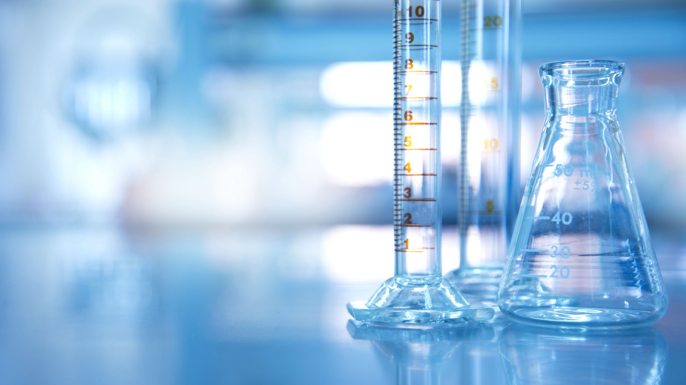
AKILCI LABORATUVAR KULLANIMI - BİYOKİMYA
Araş. Gör. Dr. Yusuf Fikret Karateke
KTÜ Aile Hekimliği Anabilim Dalı

Slide 2
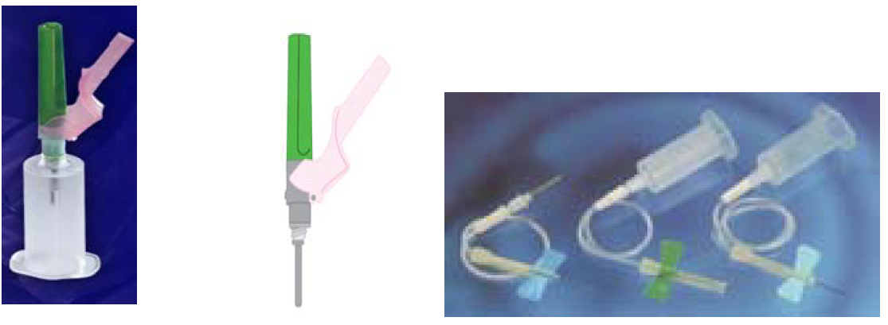
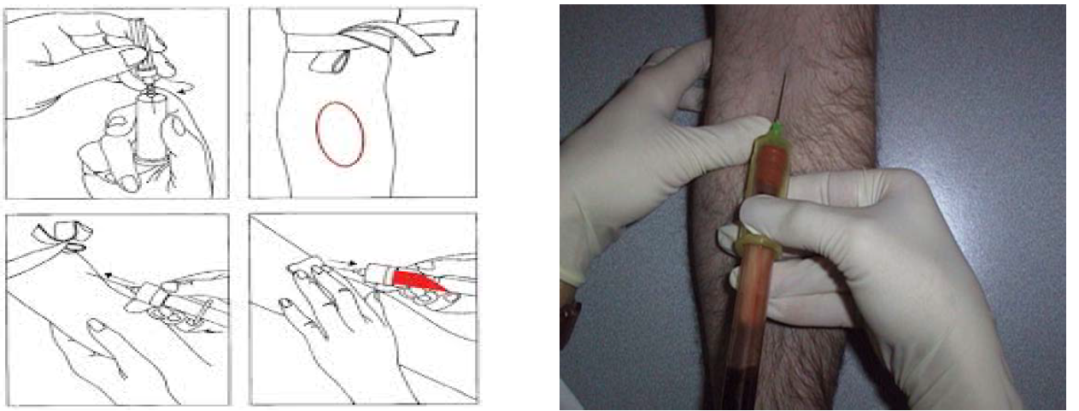
Venöz Kan Örneği Alınması ve Hazırlanması
Venöz kan alımı için uygun değil
  Fistül
  Damar grefti uygulanmış /mastektomili meme tarafındaki kol
  Ödemli ve skarlı bölgeler
  Hematomlu kol
  Kan transfüzyonu ile IV sıvı tedavisi uygulanan kolda üst seviyeler
Notes:
Fistül, damar grefti uygulanmış ya da mastektomili meme tarafındaki kol, ödemli ve skarlı bölgeler, hematomlu kol, kan transfüzyonu ile IV sıvı tedavisi uygulanan kolda üst seviyeler venöz kan alımı için uygun değildir.
Hastaya IV infüzyon yapılıyorsa mümkünse diğer koldan kan alınmalıdır. Mümkün değilse infüzyona 10-20 dakika ara verildikten sonra kan alınmalıdır.
Kan alımı için ön kolun iç kısmındaki geniş ve yüzeye yakın damar seçilmelidir.

Slide 3
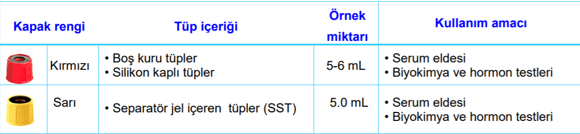
Venöz Kan Örneği Alınması ve Hazırlanması
Turnike 30 saniyeden fazla sıkılı kalmamalı gevşetilmeli
  Birkaç dakikalık staz ile ALT, CK, LDH, Ca, Albumin, Bilirübin %5 -10 civarında artarken
  Glukoz, fosfat %2 -5 civarında azalır
İstenilen testlere göre uygun vakumlu kan tüpleri seçilir
Kan örnekleri alındıktan sonra tüpler yavaşça 5-6 kez alt üst edilmeli
  Kesinlikle çalkalama yapılmamalı
Notes:
Turnike kanın alınacağı bölgenin 3-4 parmak (5-10 cm) üst kısmından, kolayca açılabilecek şekilde ve venöz dönüşü engelleyecek fakat arteriyel kan akımını engellemeyecek şekilde çok sıkmadan bağlanır. Turnike 30 saniyeden fazla sıkılı kalmamalıdır ve iğne damara girdikten hemen sonra gevşetilmelidir. Turnike ile yapılan birkaç dakikalık staz ile ALT, CK, LDH, Ca, albumin, bilirübin %5 -10 civarında artarken; glukoz, fosfat %2 -5 civarında azalır.
İstenilen testlere göre uygun vakumlu kan tüpleri seçilir.
Kan örnekleri alındıktan sonra tüpler yavaşça 5-6 kez alt üst edilir. Kesinlikle çalkalama yapılmamalıdır.
Kan alımı sonrasında numune direk olarak güneş ışığı almayacak şekilde, 20-25 dakika içerisinde laboratuvara ulaştırılmalıdır.
----Biyokimya, Hormon, Tümör belirteçleri, Spesifik proteinler, Protein ve lipid elektroforezi, İkili-üçlü tarama testleri, Mikrobiyoloji analizleri
Kan örnekleri alındıktan sonra tüp içeriğindeki maddenin etkisini gösterebilmesi için tüpler yavaşça alt üst edilmelidir, kesinlikle çalkalanmamalıdır. Sarı kapaklı tüpün 5-6 kez alt üst edilmesi önerilmektedir.

Slide 4
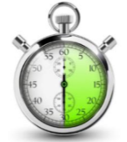
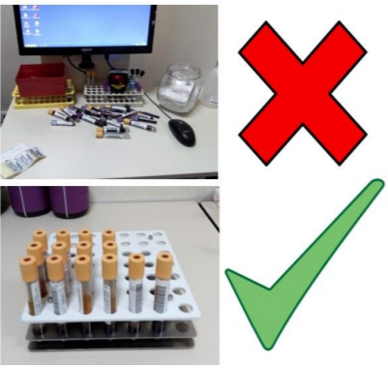
Santrifüj İçin Dikkat Edilmesi Gerekenler
Plazma elde etmek için EDTA’lı (Mor), heparinli (Yeşil), florürlü (Gri) ya da sitratlı (Mavi) örnekler bekletilmeden santrifüjlenebilir
Üretici tarafından bildirilen bir süre yoksa, santrifüj öncesi en az 30 dk. bekletilmeli
  Bekletme süresi 1 saati aşmamalı
Tüpler taşınırken ya da pıhtılaşmanın tamamlanması için bekletilirken mutlaka dik konumda bekletilmeli
Notes:
Plazma elde etmek için EDTA’lı, heparinli, florürlü ya da sitratlı örnekler bekletilmeden santrifüjlenebilir.
Üretici tarafından bildirilen bir süre yoksa, serum örnekleri santrifügasyon öncesi en az 30 dk. bekletilmelidir. Bekletme süresi 1 saati aşmamalıdır.
Genel olarak biyokimyasal analizler, hormon analizleri ve seroloji analizleri için serum, koagülasyon testleri için plazma eldesinde kanı 3000 rpm'de 10 dakika santifüj etmek yeterlidir.
Tüpler taşınırken ya da pıhtılaşmanın tamamlanması için bekletilirken mutlaka dik konumda bekletilmelidir.
Yatık olarak bekletilen serum tüplerinde oluşan fibrin tüpün kapağına ya da yan çeperlerine yapışabilir ve santrifüj olmasına rağmen serumdan ayrılmayabilir. Tüplerin doğru konumda bekletilmemesi fibrin oluşumuna neden olurken, diğer taraftan hemoliz olasılığını arttıran bir durumdur.

Slide 5
Klinik karar verme süreci, bir testin doğru ve kesin olduğu varsayımı
Testin doğruluğu
  Hasta kişileri hasta olmayandan ayırabilme
  Her zaman sabit değil (popülasyon ve farklı klinik durumlar)
Testin kesinliği
  Aynı koşullar, aynı numune ➔ sonucun tekrarlanabilir olma ölçütü
Notes:
Hangi tıbbı uygulama alanında olursa olsun hekimler, doğru tanıya ulaşmak için laboratuar testlerine bağlıdır.
Tanısal labaratuar testlerini kullanarak karar verme süreci bir testin doğru ve kesin olduğu varsayımına dayanır. Testin doğruluğu; hasta kişileri hasta olmayan kişilerden ayırabilme yeteneğidir. Her zaman sabit değildir; hasta popülasyonları ve farklı klinik durumlara göre değişebilir. Testin keskinliği; aynı koşullar altında aynı numunenin sonucunun tekrarlanabilir olma ölçütüdür.

Slide 6
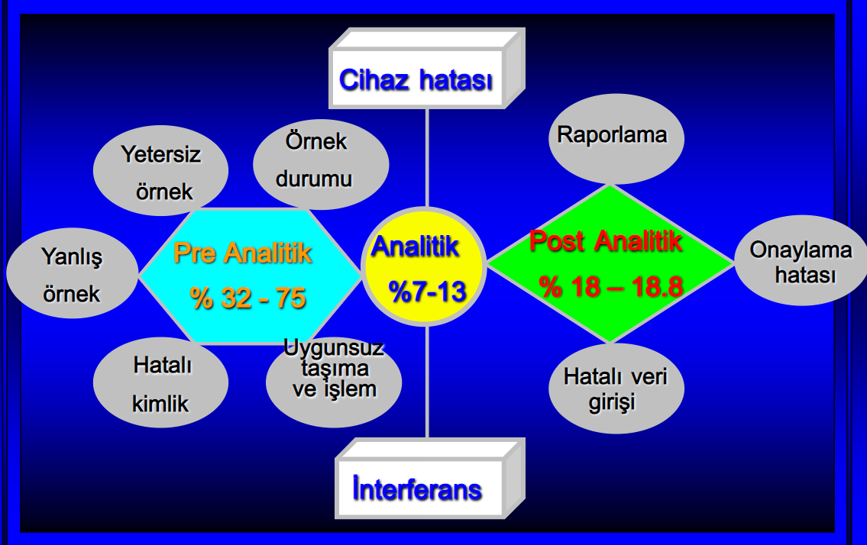
Hatalı Ölçüm Kaynakları
Biyolojik Değişkenler
  Fizyolojik Süreçler
  Yapısal Faktörler
  Ekstrinsik Faktörler
Analitik Değişkenler
  Analiz Tekniği
  Numunenin işlenmesindeki farklılıklar
Notes:
Klinik laboratuvardaki hata kaynakları incelendiğinde hataların analitik ve postanalitik dönemden çok preanalitik döneme ait olduğu bildirilmiştir. Preanalitik evre, klinisyenin hangi
testleri isteyeceğini düşündüğü an başlar ve örnek analizöre girdiği an biter. Laboratuvarın doğru ve etkin kullanımı için her şeyden önce hastanın kliniğine uygun test seçiminin
yapılması gerekmektedir.
Hatalı ölçüm kaynakları biyolojik ve analitik değişkenliklerdir.
Biyolojik değişkenlikler; fizyolojik süreçlere, yapısal faktörler ve ekstrinsik faktörlere bağlı olarak aynı kişide farklı zamanlarda alınan test sonuçlarındaki değişkenliktir.
Analitik değişkenlikler ise aynı numunede yapılan testlere analiz tekniği ve numunenin işlenmesindeki farklılıklar sonucunda oluşan değişkenliği ifade eder.
Laboratuvar test değerlerine etki eden değiştirilebilir ve değiştirilemez birçok faktör bulunmaktadır.

Slide 7
Hastaların Test Öncesi Dikkat Etmesi
Sabah, 10-12 saat açlık sonrası kan verilmeli
Hastaneye gelmeden önce ağır ve zorlayıcı egzersiz yapılmamalı
İlaç tedavisinin sürdüğü durumlarda mümkünse sabah ilaçlar kullanılmadan önce kan alınmalı
Lipid ( Kolesterol, TG, HDL, LDL ) Analizi Öncesi Bilinmesi Gerekenler
  En az 3 hafta süresince beslenme alışkanlıklarının değiştirilmemesi
  Kilonun sabit olarak korunması (ani kilo değişikliklerinden kaçınılması)
  3 gün öncesinden itibaren alkol alınmaması önerilir
Notes:
• Hem testlerin doğru yorumlanması hem de laboratuvar standardizasyonu açısından hastalar sabah, 10-12 saat açlık sonrası kan vermelidir (Saat 21:00’ dan sonra hiçbir şey yenilip içilmemesi gereklidir). İhtiyaç duyulan miktarda su alınabilir.
• Hastaneye gelmeden önce ağır ve zorlayıcı egzersiz yapılmamalıdır. Kan vermeden önce, yarım saat kadar dinlenilmesi önerilir.
• İlaç tedavisinin sürdüğü durumlarda mümkünse sabah ilaçlar kullanılmadan önce kan alınmalıdır.
3.1. Kanda Lipid ( Kolesterol, TG, HDL, LDL ) Analizi Öncesi Bilinmesi Gerekenler
• En az 3 hafta süresince beslenme alışkanlıklarının değiştirilmemesi,
• Kilonun sabit olarak korunması (ani kilo değişikliklerinden kaçınılması),
• Duygusal ve fiziksel stresten kaçınılması,
• 3 gün öncesinden itibaren alkol alınmaması önerilir.

Slide 8
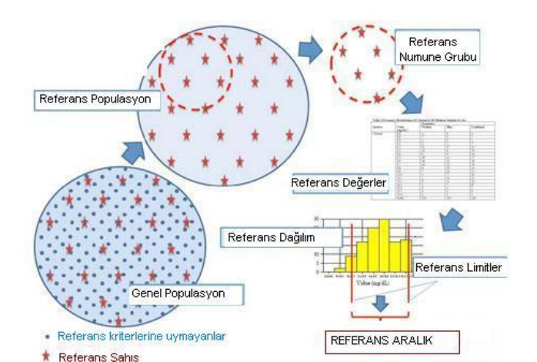
Referans Değerler
‘’Normal sonuçlar’’ ya da ‘’Normal aralık’’ ifadesi
  Sağlıklı ile hasta kişi arasında net bir ayrım ?
Referans aralığı
  Sağlıklı referans popülasyonun sonuçlarından seçilen persantiller arasındaki değerler
  Referans aralığı oluşturulurken çeşitli sorunlar
    Cinsiyet, Yaş dağılımları, Irk, Etnik yapı veya yer (hastanede yatan/ ayaktan)
    Fizyolojik şartalar altında ( açlık durumu, oturma dinlenme)
Notes:
‘’Normal sonuçlar’’ ya da ‘’Normal aralık’’ ifadesinin kullanımı sağlıklı ile hasta kişi arasında net bir ayrım olduğunu ifade etse de gerçekte kayda değer örtüşmeler bulunmaktadır.
Günümüzde, laboratuar sonuçları karşılaştırırken sağlıklı referans popülasyonun sonuçlarından seçilen persantiller arasındaki değerleri kapsayan referans aralığı standarttır. Referans aralığı oluşturulurken çeşitli sorunlarla karşılaşılmaktadır. Sıklıkla referans popülasyon, test yapılan kişilerin temsilcisi değildir. Test yapılan kişi ile referans popülasyon arasında cinsiyet yaş dağılımları ırk etnik yapı veya yer (hastanede yatan/ ayaktan) açısından farklılıklar oluşabilmektedir. Ayrıca test yapılan kişi referans popülasyon ile benzer fizyolojik şartalar altında ( açlık durumu, oturma dinlenme) olmalıdır.

Slide 9
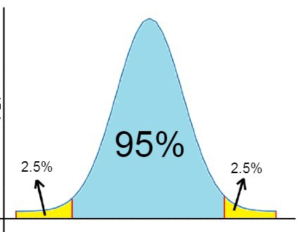
Referans Aralık Belirleme
Referans aralığı sağlıklı bireylerden elde edilen değerlerin %95’ ini içeren grubu temsil
Parametrik yöntemler; normal Gauss dağılıma uyuyorsa
Non-parametrik; normal dağılımı göstermezse
Popülasyonun %5’i sadece bir test için referans aralığın dışı
Notes:
Testler için belirtilen referans aralığı sağlıklı bireylerden elde edilen değerlerin %95’ ini içeren grubu temsil eder.
Referans aralığı belirlemek için genellikle parametrik ve non-parametrik şeklinde iki istatiksel test kullanılır. Parametrik yöntem; örnek popülasyon sonuçları normal Gauss dağılımına uyduğunda, ortalamanın yanlarında çan eğrisi şeklinde bir grafik meydana geldiğinde kullanılır. Bu durumlarda 2,5 ve 97,5 persentiller istatiksel formüllerle hesaplanır. Ancak, referans değerler normal dağılımı göstermezse non-parametrik yöntemler kullanılır. Referans kişilerden elde edilen veriler artan sıra ile düzenlenir ve referans aralıkta 2,5 ve 97,5 persentilleri arasındaki değerler belirlenir.
Test sonuçlarının %95’ini kapsayan bir referans aralığı seçerken popülasyonun %5’i sadece bir test için referans aralığın dışında kalacaktır.

Slide 10
Çoklu Test – Anormal sonuç ihtimali
İstenen Bağımsız Test Sayısı | Anormal Test Sonucu Olasılığı (%)
1 | 5
2 | 10
5 | 23
10 | 40
20 | 64
50 | 92
90 | 99
Sonsuz | 100
Burke MD, Laboratory tests. Basic concepts and realistic expections. Postgrad Med, 1978
Notes:
Birden çok test istendiğinde en az bir sonucun referans aralığın kapsamı dışında kalma olasılığı artacaktır.

Slide 11
GLUKOZ
Açlık plazma glukoz düzeyinin referans aralığı 70-99 mg/dL arasındadır.
Hipoglisemi, 50 mg/dL’nin altında bir plazma venöz glukoz düzeyi ile belgelendirilir
  Ancak semptomlara neden olan hipoglisemi düzeyinde önemli farklılıklar olabilir
İnsülin veya oral hipoglisemik ajan kullanmayan bir hastada asemptomatik hipoglisemi,
  Numunenin işlenmesinde gecikme olması durumunda laboratuar hatası
Hipoglisemi tanısı en iyi olarak,
  Labarotuvarla doğrulanan tipik semptomlar ve takiben glukoz alındıktan sonra semptomların hafiflemesi
Notes:
Açlık plazma glukoz düzeyinin referans aralığı 70-99 mg/dL arasındadır. Hipoglisemi, 50 mg/dL’nin altında bir plazma venöz glukoz düzeyi ile belgelendirilir ancak semptomlara neden olan hipoglisemi düzeyinde önemli farklılıklar olabilir. İnsülin veya oral hipoglisemik ajan kullanmayan bir hastada asemptomatik hipoglisemi, çalışılan numunede, glukozun devam eden metabolizması nedeniyle özellikle de numunenin işlenmesinde gecikme olması durumunda laboratuar hatası olarak görülebilir. Hipoglisemi tanısı en iyi olarak, labarotuvarla doğrulanan tipik semptomlar ve takiben glukoz alındıktan sonra semptomların hafiflemesi ile konur.

Slide 12
GLUKOZ
Hipoglisemi; iyatrojenik, postprandiyal veya açlık olarak tanımlanabilir.
  Postprandiyal hipoglisemi, yemeklerden sonra ortaya çıkar ve genellikle hafiftir ve kendi kendini sınırlandırır.
  Hastalarda hızlı gastrik boşalma olduğunda sindirim hipoglisemisi ortaya çıkar.
  Bir yemekten sonra insülin düzeyleri hızla yükselir ve glukoz düzeylerine göre daha yavaş düşer, bu da hipoglisemi ile sonuçlanır.
Notes:
Hipoglisemi iyatrojenik, postprandiyal veya açlık olarak tanımlanabilir. Postprandiyal hipoglisemi yemeklerden sonra ortaya çıkar ve genellikle hafiftir ve kendi kendini sınırlandırır. Hastalarda hızlı gastrik boşalma olduğunda sindiri,m hipoglisemisi ortaya çıkar. Bir yemekten sonra insülin düzeyleri hızla yükselir ve glukoz düzeylerine göre daha yavaş düşer, bu da hipoglisemi ile sonuçlanır.

Slide 13
GLUKOZ
Açlık hipoglisemi,
  Reaktif hipoglisemiden çok daha az görülür
  İnsülin üreten pankreas tümörleri ve hepatik, adrenal veya renal yetmezlik de dahil olmak üzere daha şiddetli hastalığın habercisi
  Aşırı insülin veya sülfonilüre uygulaması sonucu
Gerçek açlık hipoglisemisi,
  Uzun süreli açlıkta aynı anda glukoz ve insülin ölçümü ile teyit edilmelidir.
Notes:
Açlık hipoglisemi, reaktif hipoglisemiden çok daha az görülür ve insülin üreten pankreas tümörleri ve hepatik, adrenal veya renal yetmezlik de dahil olmak üzere daha şiddetli hastalığın habercisidir veya aşırı insülin veya sülfonilüre uygulaması sonucunda ortaya çıkabilir. Gerçek açlık hipoglisemisi, uzun süreli açlıkta aynı anda glukoz ve insülin ölçümü ile teyit edilmelidir. Bu teknik hipogliseminin aşırı insülin ile ilişkili olup olmadığını belirlemeye yardımcı olabilir.

Slide 14
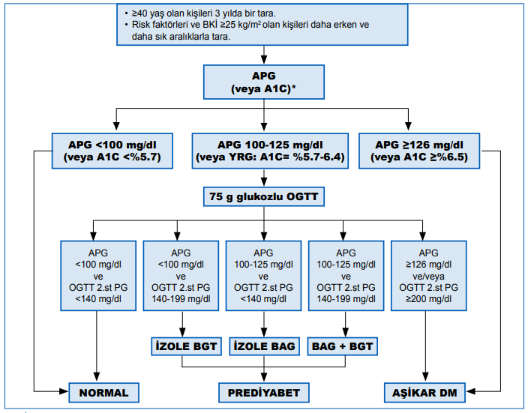
GLUKOZ

Slide 15
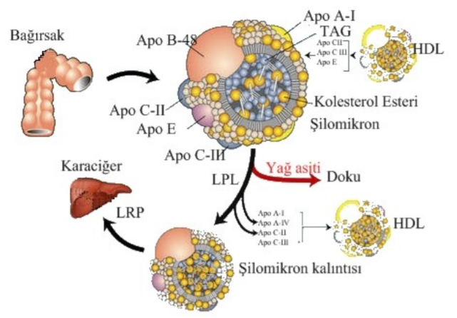
LİPİD PROFİLİ
Lipid düzeyleri genellikle kardiyovasküler riski değerlendirmek için istenir.
Dört ana lipoprotein sınıfı
  Şilomikronlar,
  Çok düşük yoğunluklu lipoprotein (VLDL), kolesterol (VLDL-C),
  Düşük yoğunluklu lipoprotein (LDL), kolesterol (LDL-C) ve
  Yüksek yoğunluklu lipoprotein (HDL), kolesterol (HDL-C)
Notes:
Lipid düzeyleri genellikle kardiyovasküler riski değerlendirmek için istenir. Şilomikronlar, çok düşük yoğunluklu lipoprotein (VLDL),), düşük yoğunluklu lipoprotein (LDL), ve yüksek yoğunluklu lipoprotein (HDL) olmak üzere dört ana lipoprotein sınıfı vardır. LDL-C ve KKH riski arasında doğrudan bir ilişki vardır. HDL-C, kolesterolün karaciğere tersine taşınmasında işlev görür. HDL-C ve KKH güçlü bağımsız bir ters ilişkiye sahiptir; HDL’deki her 1 mg/dL azalma için koroner arter hastalığı (KAH) riski %2-3 arasında artar.

Slide 16
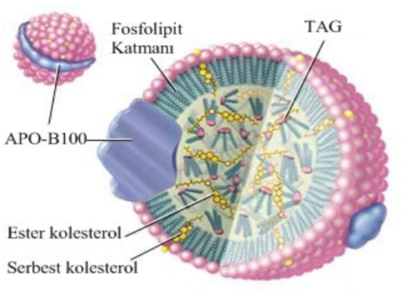
LİPİD PROFİLİ
ATP III taraffından tavsiye edilen standart lipid profili
  Dokuz saatlik açlık sonrası toplam kolesterol, HDL-C, trigliseritlerin ve hesaplanmış LDL-C’nin ölçümünü içerir.
  LDL=Total kolesterol-HDL-Trigliserit/5 (Friedewald formülü )
LDL’yi hesaplamak için kullanılan Friedewald formülü aşağıdaki üç koşulda geçerli değil
  Şilomikron mevcut olduğunda,
  Trigliseritler 400 mg/dl’den yüksek olduğunda ve
  Disbetalipoproteinemi (tip III hiperlipidemi) olduğunda
Notes:
Ulusal Kolesterol Eğitim Programının Yetişkin Tedavi Paneli (ATP) III kardiyovasküler hastalık riskinin azaltılmasının teşvik edilmesi için bir araç olarak lipid taramasını önermektedir. ATP III taraffından tavsiye edilen standart lipid profili, dokuz saatlik açlık sonrası toplam kolesterol, HDL-C, trigliseritlerin ve hesaplanmış LDL-C’nin ölçümünü içerir.
LDL=Total kolesterol-HDL-Trigliserit/5
LDL’yi hesaplamak için kullanılan Friedewald formülü , Şilomikron mevcut olduğunda, trigliseritler 400 mg/dL’den yüksek olduğunda ve disbetalipoproteinemi (tip III hiperlipidemi) olduğunda üç koşulda geçerli değildir:

Slide 17
LİPİD PROFİLİ
Testten önce aç olmamak
  Trigliseritler yüksektir ve LDL’nin hafife alınmasına yol açar
  Total kolesterol ve HDL açlık veya postprandiyal durumda önemli farklılık göstermez.
Diyet değişiklikleri yaklaşık 1-2 hafta içindeki lipid ölçümlerinde kendini belli etmeye başlar
  hastalar testten önce üç hafta stabil bir diyet yapmalıdır.
Trigliseritler diürnal varyasyona sahip
  Sabah en düşük, öğleden sonra en yüksek değerlere ulaştığı
  Sabah örnekleri tercih edilir.
Notes:
Lipid ölçümlerinde, bazı fizyolojik ve analitik varyasyon kaynakları vardır. Testten önce aç olmamak trigliseritleri yüksektir ve LDL’nin hafife alınmasına yol açar. Total kolesterol ve HDL açlık vey postprandiyal durumda önemli farklılık göstermez. Diyet değişiklikleri yaklaşık 1-2 hafta içindeki lipid ölçümlerinde kendini belli etmeye başlar; bu nedenle, hastalar testten önce üç hafta stabil bir diyet yapmalıdır. Trigliseritler diürnal varyasyona sahip oldukları- sabah en düşük, öğleden sonra en yüksek değerlere ulaştığı- için sabah örnekleri tercih edilir

Slide 18
LİPİD PROFİLİ
Major hastalık veya yaralanma durumlarında lipid ölçümü için 2-3 ay beklemek gerekebilir
Kolesterol, miyokard enfarktüsü sonrası 24 saatte azalır ve 12 haftaya kadar baskılanmış
Sekonder dislipideminin başlıca nedenleri
  Diabetes mellitus,
  Hipotiroidizm,
  Nefrotik sendrom ve
  Obstrüktif karaciğer hastalığı
İlaçların lipid değerleri üzerine etkileri
İlaç | Total Kolesterol | LDL | HDL | Trigliserid
Tiyazid diüreitkler | Artırır | Artırır | - | Artırır
Β-blokerler | - | - | Azaltır | Artırır
ɑ-blokerler | Azaltır | Azaltır |  | Azaltır
ACE inhibitörleri | - | - | - | -
Ca kanal blokerleri | - | - | - | -
Karşılanmamış östrojen | Azaltır | Azaltır | Artırır | Artırır
Karşılanmamış progesteron | - | Artırır | Azaltır | Azaltır
Tomoksifen | Azaltır | Azaltır | -
İzotretinoin | Artırır | Artırır | -/Azaltır | -
Proteaz inhibitörleri | Artırır | - | - | Artırır
Notes:
Major hastalık veya yaralanma durumlarında ölçüm için 2-3 ay beklemek gerekebilir. Kolesterol düzeyleri, miyokard enfarktüsü sonrası 24 saatte azalır ve 12 haftaya kadar baskılanmıştır. Sekonder dislipideminin başlıca nedenleri arasında diabetes mellitus, hipotiroidizm, nefrotik sendrom ve obstrüktif karaciğer hastalığı gelmektedir.

Slide 19
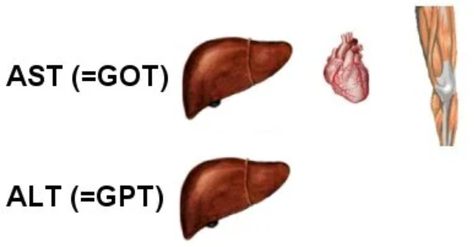
AMİNOTRANSFERAZLAR
AST; kalp, iskelet kası ve kan gibi diğer dokularda da bulunabilirken
ALT karaciğere daha spesifiktir
AST için 10-40 U/L
ALT için 15-40 U/L
Hücre hasarı ya da ölümü olduğunda hepatositlerden salınır
Notes:
Karaciğer fonksiyon testleri karaciğer hastalıklarını değerlendirmede sıkça kullanılmaktadır. Hepatosellüler hasar için yaygın kullanılan belirteçler aminotransferazlar; aspartat aminotransferaz (AST) ve alanin aminotransferazdır (ALT). AST; kalp, iskelet kası ve kan gibi diğer dokularda da bulunabilirken ALT karaciğere daha spesifiktir. Aminotrensferazlar, hücre hasarı ya da ölümü olduğunda hepatositlerden salınır. Geçerli referans aralığı AST için 10-40 U/L, ALT için 15-40 U/L olsa da bazı çalışmalarda ALT için üst sınırın daha aşağı çekilmesi gerektiği önerilmektedir.

Slide 20
AMİNOTRANSFERAZLAR
Karaciğer hastalığının şiddeti veya prognozu ile kesin ilişki bulunmasa da
  Aminotransferazların yüsekliğinin miktarı ve AST’nin ALT’ye oranı hastalığın nedeni yönelik fikir
Hafif yükselmiş ALT ya da AST (üst sınırın beş katından fazla) ve ALT’nin AST’den yüksek olduğu durumlar
  Sıklıkla Kronik viral hepatit,
  Yağlı KC
  İlaç kullanımı durumları
Notes:
Karaciğer hastalığının şiddeti veya prognozu ile kesin ilişki bulunmasa da aminotransferazların yüsekliğinin miktarı ve AST’nin ALT’ye oranı hastalığın nedenine yönelik fikir verebilir. Şu da bir gerçek ki, son dönem KC yetmezliği bulunan bir hastada normal ya da çok az yükselmiş aminotransferaz değerleri bulunabilir.
Hafif yükselmiş ALT ya da AST (üst sınırın beş katından fazla) ve ALT’nin AST’den yüksek olduğu durumlar sıklıkla kronik viral hepatit, yağlı KC ve ilaç kullanımı durumları gibi kronik karaciğer hastalıklarında görülür.

Slide 21
AMİNOTRANSFERAZLAR
ALT’nin AST’den daha yüksek olduğu, hafif yükselmiş aminotransferaz değerlerinin daha az sıklıkla akla gelebilecek nedenleri
  Otoimmün hepatit,
  Hemokromatoz,
  Alfa1-antitripsin hastalığı,
  Wilson hastalığı,
  Metastatik hastalıklar
  Kolestatik karaciğer hastalıkları
Notes:
Kalıcı, açıklanmamış aminotransferaz yüksekliğinde muhtemel en sık neden karaciğerdeki yağ infiltrasyondur. ALT’nin AST’den daha yüksek olduğu hafif yükselmiş aminotransferaz değerlerinin daha az sıklıkla akla gelebilecek nedenleri otoimmün hepatit, hemokromatoz, alfa1-antitripsin hastalığı, Wilson hastalığı, metastatik hastalıklar ve kolestatik karaciğer hastalıklarını gösterebileceği gibi siroz ve yağlı karaciğerde de olabilir.

Slide 22
AMİNOTRANSFERAZLAR
Alkolik hepatitte
  AST düzeyleri ALT’nin yaklaşık iki katıdır ancak AST düzeyleri nadiren 300 U/L’yi aşar
AST ve ALT’nin belirgin yüksekliklerinde (üst sınırın 15 katından fazla)
  Akut viral hepatit veya ilaç ile indüklenen hepatit,
  İskemik hepatit ya da Akut bilier obstrüksiyon olgularındaki nekroz söz konusudur.
ALT yüksekliği olmaksızın AST yüksekliğinde, karaciğer dışı nedenler değerlendirilmelidir
Notes:
Alkolik hepatitte AST düzeyleri ALT’nin yaklaşık iki katıdır ancak AST düzeyleri nadiren 300 U/L’yi aşar. AST ve ALT’nin belirgin yüksekliklerinde (üst sınırın 15 katından fazla) akut viral hepatit veya ilaç ile indüklenen hepatit, iskemik hepatit ya da akut bilier obstrüksiyon olgularındaki nekroz söz konusudur. ALT yüksekliği olmaksızın AST yüksekliğinde, karaciğer dışı nedenler değerlendirilmelidir. AST ve ALT hemen hemen aynı düzeyde yükselirse karaciğer nedenli olması çok daha muhtemeldir.

Slide 23
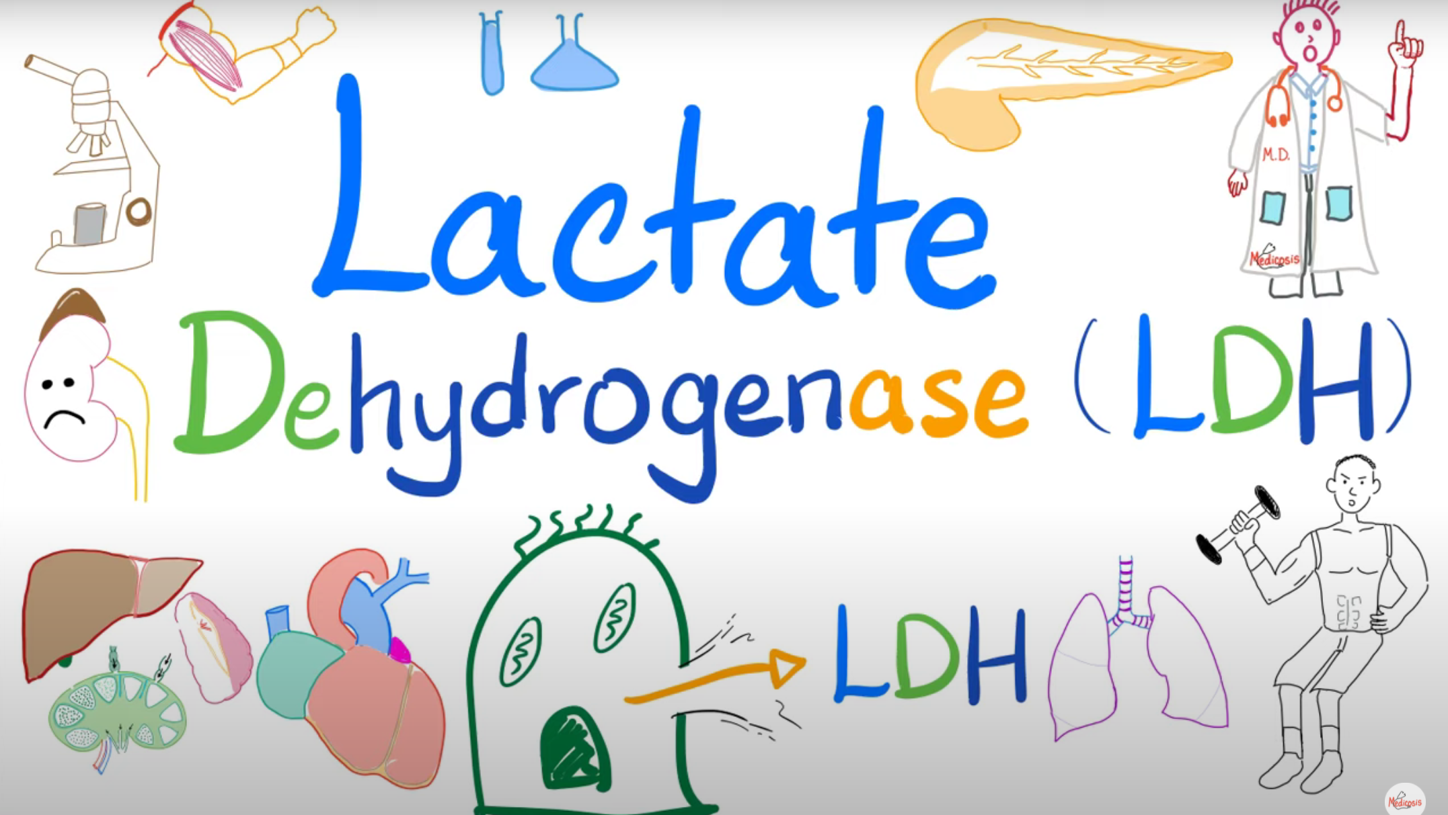
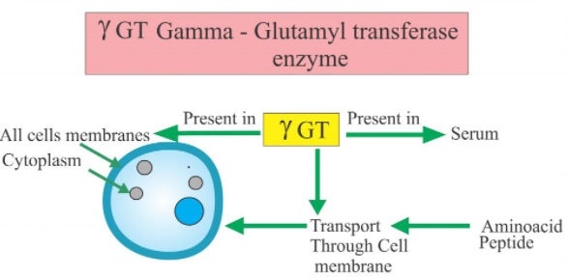
AMİNOTRANSFERAZLAR
Laktat Dehidrogenaz (LDH) ,
  Karaciğer hastalığında yükselir fakat non-spesifiktir;
  Aynı zamanda iskelet kası, kalp kası, kan ve bazı pulmoner bozukluklarında da yükselir.
LDH ölçümü karaciğer hastalığının değerlendirmesinde nadiren kullanışlıdır.
Gama-glutamiltransferaz (GGT),
  Alkol ve warfarin ile antikonvülzan ilaçlar gibi bazı ilaçlarla indüklenebilir mikrozomal bir enzimdir.
  Alkol kötüye kullanımına spesifik olmasa da en duyarlı karaciğer enzimidir.
Notes:
Laktat Dehidrogenaz (LDH) karaciğer hastalığında yükselir fakat non-spesifiktir; aynı zamanda iskelet kası, kalp kası, kan ve bazı pulmoner bozukluklarında da yükselir. LDH ölçümü karaciğer hastalığının değerlendirmesinde nadiren kullanışlıdır.
Gama-glutamiltransferaz (GGT), alkol ve warfarin ile antikonvülzan ilaçlar gibi bazı ilaçlarla indüklenebilir mikrozomal bir enzimdir. Alkol kötüye kullanımına spesifik olmasa da GGT, alkol kötüye kullanımı açısından en duyarlı karaciğer enzimidir.

Slide 24
ALP
Karaciğer, kemik, bağırsak ve plasenta dahil çok çeşitli dokularda bulunur
ALP için referans değer yaş ve cinsiyete bağlıdır;
  Çocukluk, ergenlik ve gebelikte daha yüksek değerlerdedir.
  Yetişkinlerde tipik referans aralığı 25 ile 100 u/l şeklindedir.
Yetişkinlerde yüksek ALP nedenleri karaciğer, kemik veya ilaç kullanımı kaynaklı
Artmış Alkalen Fosfataz Düzeylerinin Nedenleri
Kemik kaynaklı | Paget hastalığı Osteomalazi Rickets Hiperparatiroidi Metastatik hastalık
Karaciğer kaynaklı | Ekstrahepatik bilier obstrüksiyon Pankreas kanseri Bilier kanser Koledok kanalı taşı İntrahepatik obstrüksiyon Metastatik karaciğer hastalığı İnfiltratif hastalıklar Hepatit, Siroz Primer bilier siroz Sklerozan kolanjit
Diğer nedenler | İlaçlar Fenobarbital, Fenitoin, Klorpropamid Hipertrioidizm Temporal arterit
Notes:
Alkalen fosfataz (ALP), karaciğer, kemik, bağırsak ve plasenta dahil çok çeşitli dokularda bulunur. ALP için referans değer yaş ve cinsiyete bağlıdır; çocukluk, ergenlik ve gebelikte daha yüksek değerlerdedir. Yetişkinlerde tipik referans aralığı 25 ile 100 U/L şeklindedir. Yetişkinlerde yüksek ALP nedenleri karaciğer kemik veya ilaç kullanımı kaynaklıdır.

Slide 25
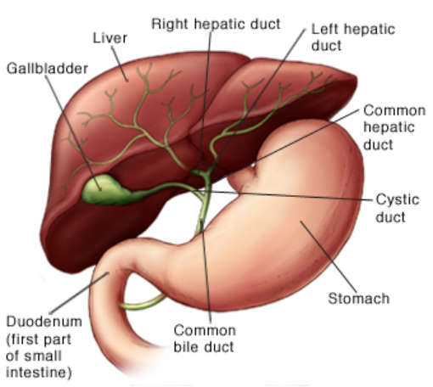
ALP
Hafif düzey ALP yüksekliği (referans aralığının bir ila iki katı),
  Hepatit veya siroz gibi parankimal karaciğer hastalıklarında ortaya çıkabilir.
Belirgin olan ALP yükseklikleri
  İnfiltratif karaciğer hastalığı ya da intarahepatik veya ekstrahepatik bilier tıkanıklarda meydana gelir.
Kalıcı yüksek ALP düzeyi,
  Primer bilier sirozun erken bulgusu olabilir.
Notes:
Hafif düzey ALP yüksekliği (referans aralığının bir ila iki katı), hepatit veya siroz gibi parankimal karaciğer hastalıklarında ortaya çıkabilir. Belirgin olan ALP yükseklikleri infiltratif karaciğer hastalığı ya da intarahepatik veya ekstrahepatik bilier tıkanıklarda meydana gelir. Kalıcı yüksek ALP düzeyi, primer bilier sirozun erken bulgusu olabilir.

Slide 26
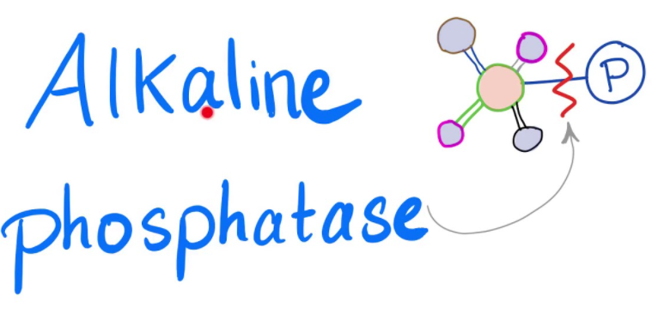
ALP
Kolestatik karaciğer hastalığında,
  Bilirubin ve GGT düzeyleri artar ancak aminotransferazların düzeylerinde daha az oranda yükselmeler olur.
ALP yüksekliğinin KC kaynaklı olup olmadığını anlamada
  Herhangi bir anda serum GGT ölçümü yapılabilir
  Obstruktif KC hastalıklarında yüksek çıkan GGT kemik hastalıklarında yüksek olmaz.
KC kaynaklı ALP yüksekliğinde, KC görüntülemeleriyle USG veya BT ile obstrüksiyonun anatomik kaynağı belirlenebilir.
Notes:
Kolestatik karaciğer hastalığında, bilirubin ve GGT düzeyleri artar ancak aminotransferazların düzeylerinde daha az oranda yükselmeler olur. ALP yüksekliğinin KC kaynaklı olup olmadığını anlamada herhangi bir anda serum GGT ölçümü yapılabilir ve obstruktif kc hastalıklarında yüksek çıkan GGT kemik hastalıklarında yüksek olmaz. KC kaynaklı ALP yüksekliğinde, KC görüntülemeleriyle USG veya BT ile obstrüksiyonun anatomik kaynağı belirlenebilir.

Slide 27
AMİLAZ VE LİPAZ
Yükselmiş Amilaz ve Lipaz düzeylerinin nedenleri
Amilaz Lipaz
Pankreatik Hastalıklar Akut pankreatit Kronik pankreatit Pankreatik psödokist Pankreatik kanser Pankreatik travma | Pankreatik Hastalıklar Akut pankreatit Kronik pankreatit
Pankreatik Olmayan Hastalıklar Tükürük bezi bozuklukları İntestinal perforasyon, iskemi ya da obstrüksiyon Diyabetik ketoasidoz Perfore peptik ülser Rüptüre ektopik gebelik Böbrek yetmezliği Makroamilazemi Gebelik | Pankreatik Olmayan Hastalıklar Diyabetik ketoasidoz İnce barsak obstrüksiyonu Akut kolesistit Böbrek yetmezliği
Pankreatik hastalıklar özellikle akut pankreatit sıklıkla amilaz ve lipaz yüksekliği ile ilişkilidir.
Lipaz ölçümü amilaz ölçümüne göre, daha yüksek duyarlılık ve özgüllüğü nedeniyle akut pankreatit tanısını koymada daha çok önerilir.
  Amilaz ve lipaz değerleri akut pankreatitin başlangıcından 3-6 sa sonra başlayarak ve ikisi de yaklaşık 24 saatte zirve yaparak yükselir.
  Amilaz düzeyi 3-5 gün içinde normal düzeylere iner; lipaz düzeyi 8-14 gün arasında normale döner
Notes:
Pankreatik hastalıklar özellikle akut pankreatit sıklıkla amilaz ve lipaz yüksekliği ile ilişkilidir. Lipaz ölçümü amilaz ölçümüne göre, daha yüksek duyarlılık ve özgüllüğü nedeniyle akut pankreatit tanısını koymada daha çok önerilir. Referans aralıkları, assay’ler arasında değişiklik gösterir. Amilaz ve lipaz değerleri akut pankreatitin başlangıcından 3-6 sa sonra başlayarak ve ikisi de yaklaşık24 saatte zirve yaparak yükselir. Amilaz düzeyi 3-5 gün içinde normal düzeylere iner; lipaz düzeyi 8-14 gün arasında normale döner.

Slide 28
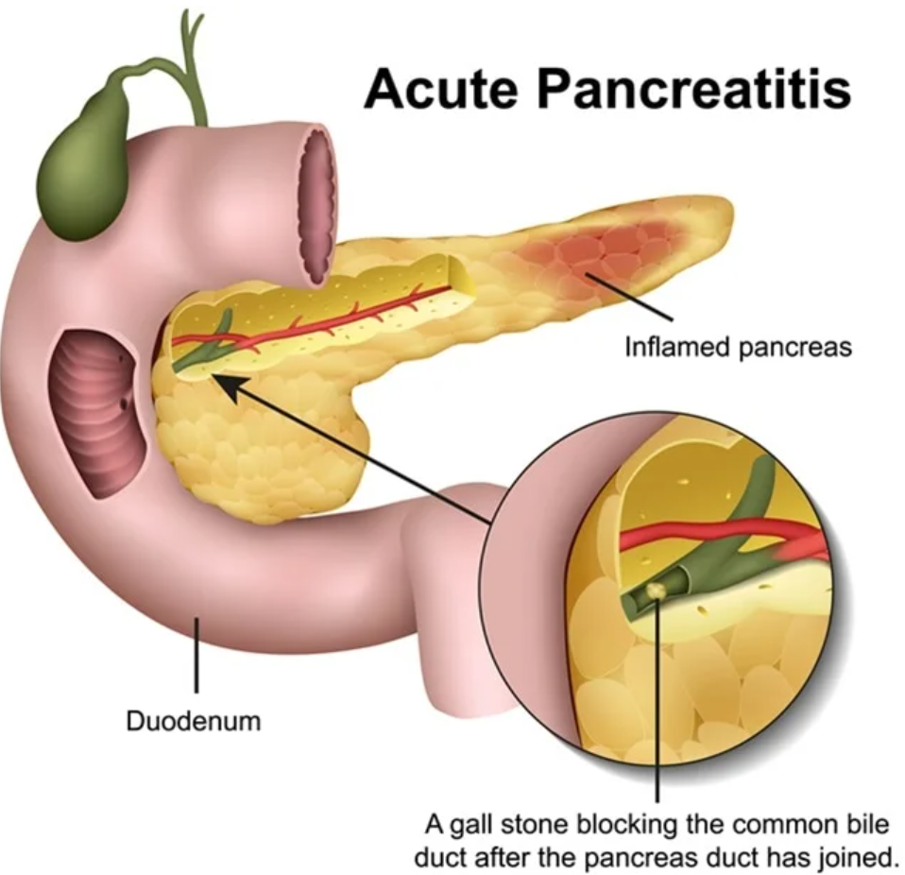
AMİLAZ VE LİPAZ
Pankreatitin nedeni alkol olduğunda, tekrarlayan pankreatitin oluşturduğu ekzokrin yetmezlik nedeniyle amilaz düzeyleri düşük olma eğilimindedir.
Amilaz normal üst sınırın üç katına çıktığında pankreatit düşünülür.
Lipaz normal üst sınırın beş katından daha fazla ise pankreatit fiilen var olarak kabul edilir.
Özellikle hipertrigliseridemi de varsa normal amilaz düzeyi olsa bile pankreatit dışlanamaz.
Notes:
Pankreatitin nedeni alkol olduğunda, safra kesesine ya da ilaç ile indüklenen pankreatitin aksine tekrarlayan pankreatitin oluşturduğu ekzokrin yetmezlik nedeniyle amilaz düzeyleri düşük olma eğilimindedir. Amilaz normal üst sınırın üç katına çıktığında pankreatit düşünülür.
Lipaz normal üst sınırın beş katından daha fazla ise pankreatit fiilen var olarak kabul edilir. Özellikle hipertrigliseridemi de varsa normal amilaz düzeyi olsa bile pankreatit dışlanamaz.

Slide 29
BİLİRUBİN
Ekstrahepatik dokulardaki hemin katabolizması ile üretilir
  Hepatositler bilirubini konjuge ederler ve sonra bilirubin safraya eksrete edilir.
Kan bilirubin düzeyi, yapım hızı ve safraya atım fonksiyonlarını gösterir
  Total bilirubin 1,5 mg/dL’den azdır ve normalde başlıca unkonjuge bilirubinden oluşur
Yüksek bilirubin düzeyini değerlendirmede ilk olarak konjuge (direkt) ya da unkonjuge (indirekt) hiperbilirubinemi ayrımı yapılmalı
Notes:
Bilirubin, ekstrahepatik dokulardaki hemin katabolizması ile üretilir. Hepatositler bilirubini konjuge ederler ve sonra bilirubin safraya eksrete edilir. Kan bilirubin düzeyi, yapım hızı ve safraya atım fonksiyonlarını gösterir. Total bilirubin, yağda-çözünür konjuge olmayan (unkonjuge) bilirubin ile suda-çözünür konjuge bilirubin birleşimidir. Total bilirubin 1,5 mg/dL’den azdır ve normalde başlıca unkonjuge bilirubinden oluşur. Yüksek bilirubin düzeyini değerlendirmede ilk olarak konjuge (direkt) ya da unkonjuge (indirekt) hiperbilirubinemi ayrımı yapılmalıdır.

Slide 30
BİLİRUBİN
Unkonjuge hiperbilirubineminin muhtemel en sık nedeni
  Benign bir durum olan popülasyonun %5’ine kadarını etkileyen Gilbert sendromu
  Asemptomatik kişide hafif yükselmiş unkonjuge hiperbilirubinemi (<4 mg/dl) varsa
  Bilirubin yüksekliği yapan ilaç kullanımı yoksa, Hemoliz bulgusu yoksa
Unkonjuge hiperbilirubineminin diğer nedenleri
  Hemoliz, (hemoliz ile ilişkili bilirubin düzeyleri 5 mg/dl’den fazla olmaz)
  İnefektif eritropoez (megaloblastik anemilerdeki gibi) ya da
  Yakın zamanda oluşmuş hematom
Notes:
Unkonjuge hiperbilirubineminin muhtemel en sık nedeni benign bir durum olan popülasyonun %5’ine kadarını etkileyen Gilbert sendromudur. Gilbert sendromunda sadece unkonjuge bilirubin yükselmiştir; diğer karaciğer enzimleri normaldir. Unkonjuge hiperbilirubineminin diğer nedenleri hemoliz, inefektif eritropoez (megaloblastik anemilerdeki gibi) ya da yakın zamanda oluşmuş hematom olabilir. Karaciğer fonksiyonları normalse hemoliz ile ilişkili bilirubin düzeyleri 5 mg/dL’den fazla olmaz. Asemptomatik kişide hafif yükselmiş unkonjuge hiperbilirubinemi (<4 mg/dL) varsa ve bilirubin yüksekliği yapan ilaç kullanımı yoksa, hemoliz bulgusu yoksa, karaciğer enzimleri normalse Gilbert sendromu olduğu varsayılır.

Slide 31
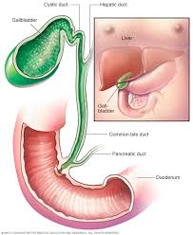
BİLİRUBİN
Konjuge hiperbilirubinemi genellikle
  Ekstrahepatik biliyer obstrüksiyon,
  İntrahepatik kolestaz,
  Siroz,
  Hepatit ve toksinler
Notes:
Konjuge hiperbilirubinemi genellikle ekstrahepatik biliyer obstrüksiyon, intrahepatik kolestaz, siroz, hepatit ve toksinler gibi bozukluklarda oluşur.

Slide 32
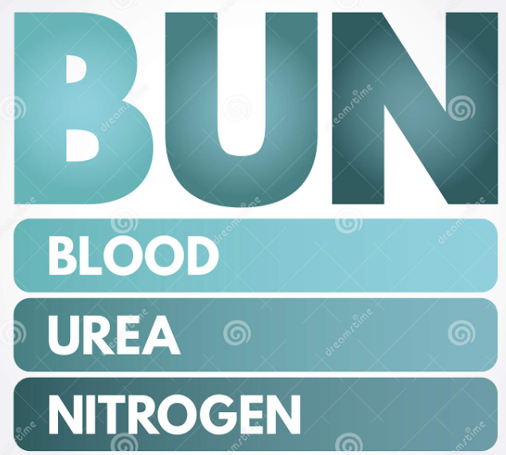
KAN ÜRE AZOTU VE KREATİNİN
Kan üre azotu (BUN) ve kreatinin ölçümleri renal fonksiyonu değerlendirmede kullanılır.
  BUN için referans aralık 7-18 mg/dL’dir.
  BUN yüksekliği intrinsik böbrek hastalıklarına özgül değildir
    Hipovolemi , artmış protein alımı, kortikosteroid kullanımı, hiperkatabolizm ve gastrointestinal kanama durumlarında da görülebilir.
  Sıvı hacminin azalmasıyla BUN, kreatinine kıyasla daha çok yükselir
Notes:
Kan üre azotu (BUN) ve kreatinin ölçümleri renal fonksiyonu değerlendirmede kullanılır. BUN için referans aralık 7-18 mg/dL’dir. Bununla birlikte, BUN yüksekliği intrinsik böbrek hastalıklarına özgül değildir ve hipovolemi , artmış protein alımı, kortikosteroid kullanımı, hiperkatabolizm ve gastrointestinal kanama durumlarında da görülebilir. Sıvı hacminin azalmasıyla üre tübüllerden reabsorbe edilir ve BUN, kreatinine kıyasla daha çok yükselir.

Slide 33
KAN ÜRE AZOTU VE KREATİNİN
BUN/kreatinin oranı
  Renal yetmezliğin prerenal ve postrenal nedenlerini, intrensek renal hastalıklaktan ayırt etmede yardımcı olabilir.
  10:1 oranı intrensek renal patolojiyi;
  20:1’den büyük oran ise prerenal ya da postrenal nedenleri
BUN ayrıca, ağır karaciğer hastalıklarında, malnütrisyonda ve uygunsuz antidiüretik hormon salınımı sendromunda (UADHS) azalabilir.
Notes:
BUN/kreatinin oranı renal yetmezliğin prerenal ve postrenal nedenlerini, intrensek renal hastalıklaktan ayırt etmede yardımcı olabilir. 10:1 oranı intrensek renal patolojiyi; 20:1’den büyük oran ise prerenal ya da postrenal ya da postrenal nedenleri akla getirir. BUN ayrıca, ağır karaciğer hastalıklarında, malnütrisyonda ve uygunsuz antidiüretik hormon salınımı sendromunda (UADHS) aazalabilir.

Slide 34
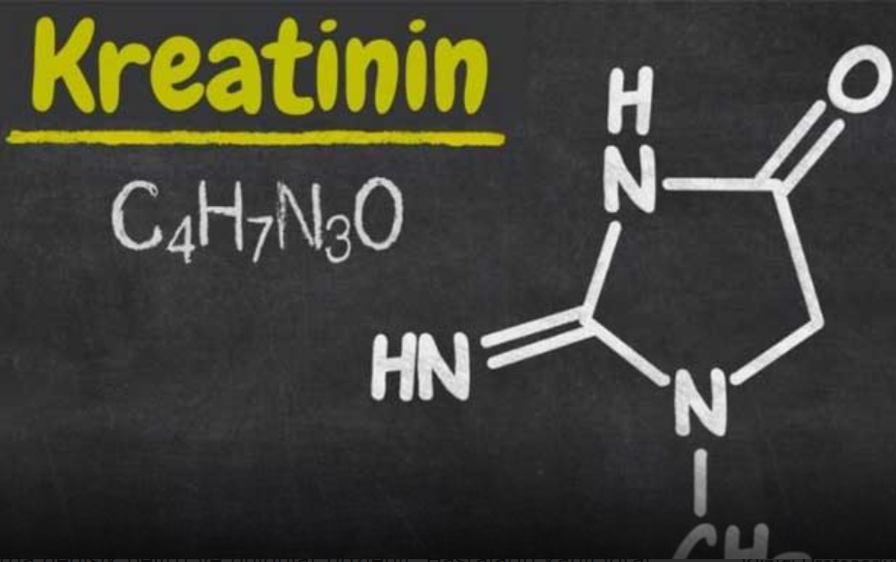
KAN ÜRE AZOTU VE KREATİNİN
Günümüzde glomeruler filtrasyon hızını (GFR) hesaplamada en yaygın kullanılan laboratuar testi kreatinindir.
Kas metabolizmasının bir ürünü olan kreatinin düzeyleri
  Kas kütlesine,
  Yaş,
  Cinsiyet,
  Irk ve
  Diyetle alınan et oranıyla ilişkili
Notes:
Günümüzde glomeruler filtrasyon hızını (GFR) hesaplamada en yaygın kullanılan laboratuar testi kreatinindir. Kas metabolizmasının bir ürünü olan kreatinin düzeyleri kas kütlesine, yaş, cinsiyet, ırk ve diyetle alınan et oranıyla ilişkilidir.

Slide 35
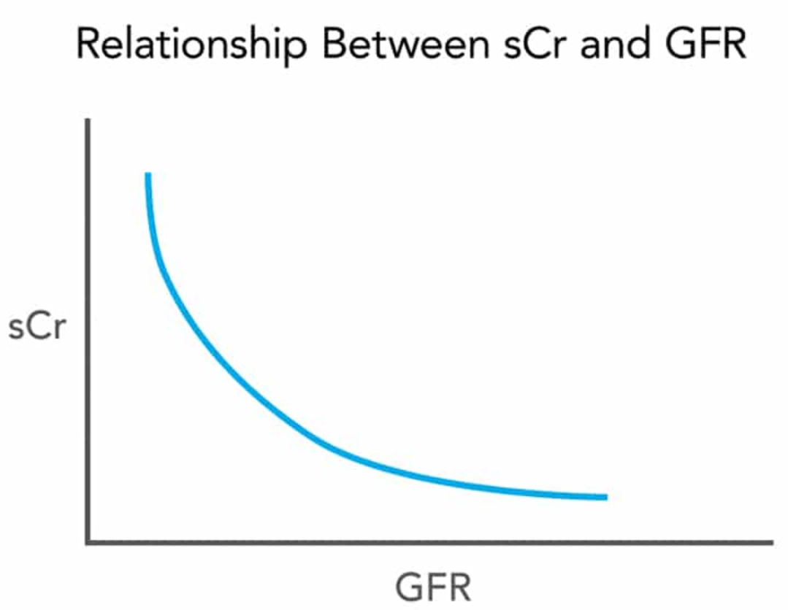
KAN ÜRE AZOTU VE KREATİNİN
Böbrek fonksiyonları normalken, üriner kreatinin ekskresyonunun çoğu glomerüler filtrasyonla;
  GFR düştükçe kreatinin atılımının daha büyük oranı tübüler sekresyonla olur.
  Simetidin, trimetoprim, fenofibrat ve salisilatlar gibi bazı ilaçlar kreatinin sekresyonu bloke edebilir ve yanlış yükselmeye neden olur.
Kreatinin düzeyleri böbrek fonksiyonları azaldıkça parabolik bir şekilde yükselir
Notes:
Böbrek fonksiyonları normalken, üriner kreatinin ekskresyonunun çoğu glomerüler filtrasyonla; %5-10 arası tübüler sekresyonla olur. GFR düştükçe kreatinin atılımının daha büyük oranı tübüler sekresyonla olur. Simetidin, trimetoprim, fenofibrat ve salisilatlar gibi bazı ilaçlar kreatinin sekresyonu bloke edebilir ve özellikle düşük GFR durumunda kreatinin düzeylerinde yanlış yükselmeye neden olur. Kreatinin düzeyleri böbrek fonksiyonları azaldıkça parabolik bir şekilde yükselir: böbrek fonksiyonları üst düzeylerde iken GFR’deki küçük değişikliklerle yansırken; böbrek fonksiyonları alt düzeylerde iken GFR’deki küçük bir değişiklik kreatininde büyük bir değişim ile yansır.

Slide 36
KAN ÜRE AZOTU VE KREATİNİN
Serum kreatininden hesaplanmış GFH(eGFR) kullanımını önermektedir.
  eGFR değerini, ‘’Renal Hastalıklarda Diyet Modifikasyonu’’/ Modification of Diet in Renal Disease (MDRD) denklemiyle
  Bu denklem; yaş, serum kreatinin ve cinsiyeti kullanarak tahmini GFR’nin hesaplanmasını sağlar ve GFR’yi mL/dk/1,73m² cinsinden verir
Ayrıca bu denklem kronik böbrek hastalığı olanlarda geliştirilmiş
  Yaşlılarda, beyaz ırk olmayanlarda ya da sağlıklı insanlarda eGFR’yi doğru olarak hesap edemeyebilir
Notes:
Serum kreatinini uzun zamandan beri böbrek fonksiyonlarını değerlendirmede kullanılıyor olsa da, Nationatal Kidney Foundation (Ulusal Böbrek Vakfı) tarafından hazırlanan güncel kılavuzlar, serum kreatininden hesaplanmış GFH(eGFR) kullanımını önermektedir. Çoğu klinik labaratuar şimdilerde otomatik olarak eGFR değerini, ‘’Renal Hastalıklarda Diyet Modifikasyonu’’/ Modification of Diet in Renal Disease (MDRD) denklemiyle hesaplayıp belirtir. Bu denklem; yaş, serum kreatinin ve cinsiyeti kullanarak tahmini GFR’nin hesaplanmasını sağlar ve GFR’yi mL/dk/1,73m² cinsinden verir. MDRD’nin eGFR değeri özellikle tahmini eGFR 60 mL/dk altında ise oldukça doğru sonuçlar veriyorken; daha üst GFR durumlarında eGFR’yi olduğundan düşük verebilmektedir. Ayrıca bu denklem kronik böbrek hastalığı olanlarda geliştirilmiştir ve yaşlılarda, beyaz ırk olmayanlarda ya da sağlıklı insanlarda ya da sağlıklı insanlarda eGFR’yi doğru olarak hesap edemeyebilir.

Slide 37
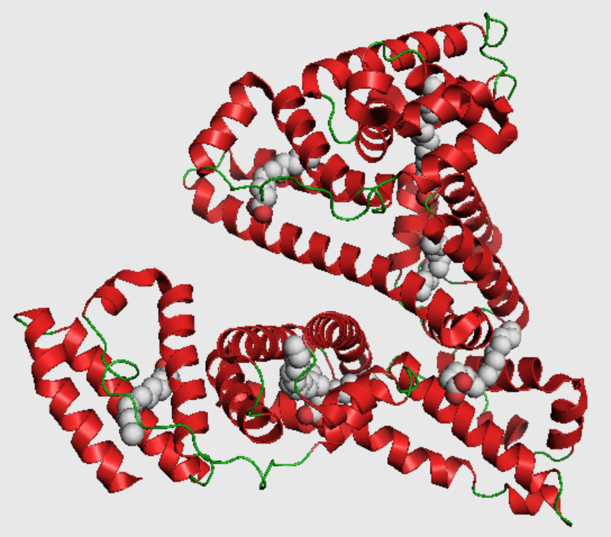
ALBÜMİN
Çoğunluğu karaciğerde üretilen ve osmotik basıncı sağlayan bir taşıyıcı protein
  Yarı-ömrü uzundur (20 gün) ve yaklaşık %5’ dolaşıma katılır
  Doğumdan sonra bir yaşına kadar yükselir
  3,5-5,5 gr/dL düzeylerinde tüm yetişkin yaşamı boyunca sabit
Notes:
Albümin çoğunluğu karaciğerde üretilen ve osmotik basıncı sağlayan bir taşıyıcı proteindir. Albüminin, yarı-ömrü uzundur (20 gün) ve yaklaşık %5’ dolaşıma katılır. İnsanlarda albümin düzeyi doğumdan sonra bir yaşına kadar yükselir, bundan sonra yaklaşık 3,5-5,5 gr/dL düzeylerinde tüm yetişkin yaşamı boyunca sabit kalır.

Slide 38
ALBÜMİN
Albümin düzeyleri azalır
  İlerlemiş karaciğer hastalıkları,
  Nefrotik sendrom,
  Protein kaybettiren enteropati,
  Malnutrisyon ve bazı enflamatuar hastalıklarda
Serum albümininin yükselmesi ise dehidratasyon dışında nadir
Notes:
İlerlemiş karaciğer hastalıkları, nefrotik sendrom, protein kaybettiren enteropati, malnutrisyon ve bazı enflamatuar hastalıklarda albümin düzeyleri azalır. Serum albümininin yükselmesi ise dehidratasyon dışında nadirdir.

Slide 39
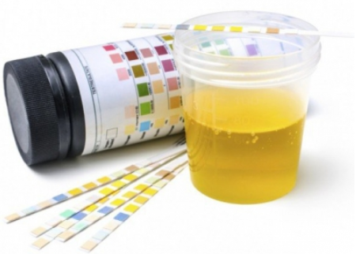
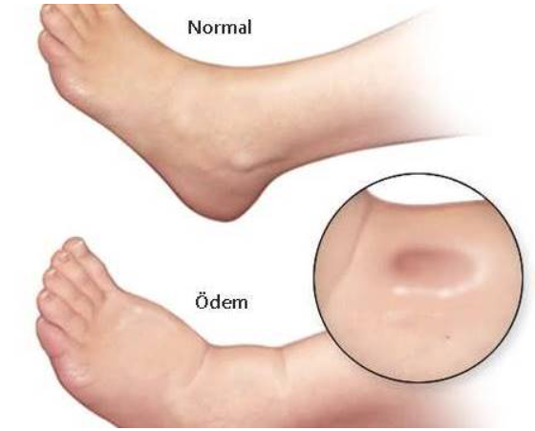
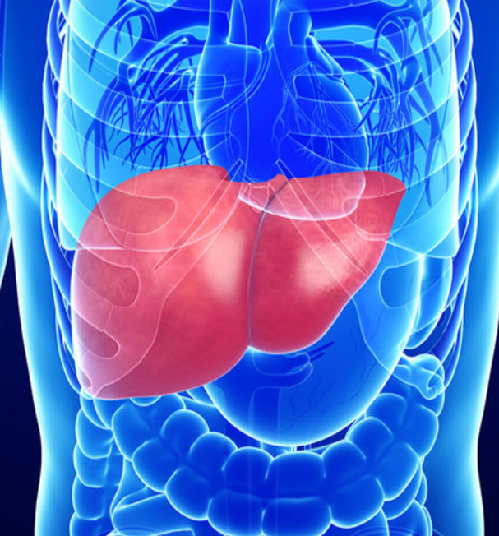
ALBÜMİN
Ciddi akut enfeksiyon varlığında
  12-36. saat içinde düşmeye neden olarak en düşük değerine yaklaşık beş günde ulaşır
Malnutrisyonda albümin düzeyleri nispeten geç düşer
Albümin en çok ödem, karaciğer hastalıkları ve proteinürinin değerlendirilmesinde yardımcı
Notes:
Ciddi akut enfeksiyon varlığında albümin üretiminin azalmasıyla birlikte artmış yıkım serum albümin düzeyinde 12-36. saat içinde düşmeye neden olarak en düşük değerine yaklaşık beş günde ulaşır. Malnutrisyon için bir belirteç olarak albümin düzeyleri nispeten geç düşer. Albümin düzeyi en çok ödem, karaciğer hastalıkları ve proteinürinin değerlendirilmesinde yardımcıdır.

Slide 40
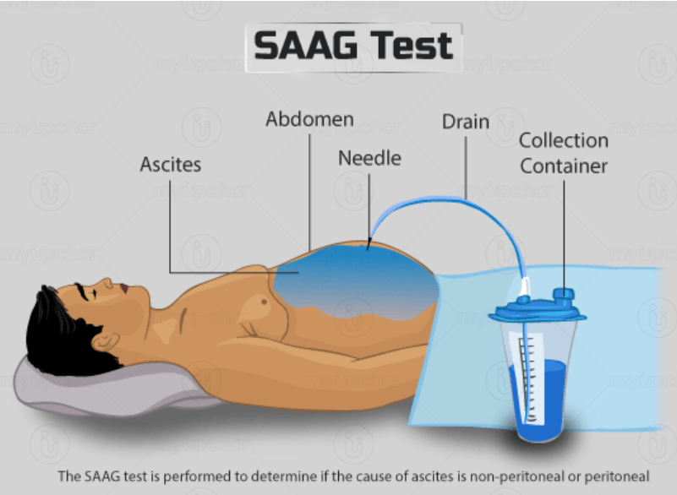
ALBÜMİN
Serum asit albümin gradiyent (SAAG) düzeylerinin farkı, portal hipertansiyonu diğer asit nedenlerinden ayırmada yardımcı
  SAAG 1,1 g/dL’den büyük ise portal hipertansiyon;
  SAAG 1,1 g/dL’den küçük ise peritoneal enflamasyon ya da malignite gibi diğer asit nedenleri lehine
Notes:
Serum albümin düzeyi ile asit sıvısı arasındaki serum asit albümin gradiyent (SAAG) düzeylerinin farkı, portal hipertansiyonu diğer asit nedenlerinden ayırmada yardımcıdır. SAAG 1,1 g/dL’den büyük ise portl hipertansiyon; SAAG 1,1 g/dL’den küçük ise peritoneal enflamasyon ya da malignite gibi diğer asit nedenleri lehinedir.

Slide 41
ALBÜMİN
İdrarda belirgin albümin varlığı anormal renal fonksiyonun işaretidir.
Üriner albümin;
  Spot idrar örneğinde idrar kreatinini olarak düzeltilerek ya da 24 saatlik idrar toplanarak ölçülebilir,
  24 saatlik idrar albümin ekskresyonu mg/gün değeri, spot idrarda albümin (mg)/ kreatinin (g) oranının değeri eşit tutulur
  Referans aralıklar 30’un altı normal, 30-300 arası mikroalbüminüri, 300’den fazlası klinik albüminüri
Mikroalbüminüri erken dönemde diyabetik nefropatinin belirteci ve makrovasküler hastalığı öngörür.
Notes:
Böbreklerde filtre edilen albüminin çoğu geri emilir, bu yüzden idrarda belirgin albümin varlığı anormal renal fonksiyonun işaretidir. Üriner albümin; spot idrar örneğinde idrar kreatinini olarak düzeltilerek ya da 24 saatlik idrar toplanarak ölçülebilir, 24 saatlik idrar albümin ekskresyonu mg/gün değeri spot idrarda albümin (mg)/ kreatinin (g) oranının değeri eşit tutulur. Böylece her test için referans aralıklar 30’un altı normal, 30-300 arası mikroalbüminüri, 300’den fazlası klinik albüminüri şeklindedir. Mikroalbüminüri erken dönemde diyabetik nefropatinin belirtecidir ve makrovasküler hastalığı öngörür.. Testin doğruluğunu etkileyebilecek faktörler ağır veya uzun süreli egzersiz, ayakta kalma, hematüri, menstruasyon, genital ya da üriner enfeksiyonlar, konjestif kalp yetmezliği, kontrolsüz hipertansiyon ya da kontrolsüz hiperglisemi ve yüksek protein ya da tuz alımı durumlarıdır.

Slide 42
ÜRİK ASİT
Pürin metabolizmasının bir yan ürünü olarak karaciğerde üretilir
Ürik asit ölçümü, gut değerlendirilmesi ve bazı kemoterapi tiplerinin izlenmesinde yararlı
Ürik asit düzeyleri diyette artmış pürin alımı, atılımın azalması veya artan yapım ile artar
Hiperürisemi nedenleri
Fazla yapım | Fazla yapım | İlaçlar
Miyeloproliferatif bozukluklar Polisitemia vera Hemolitik anemi Malignensiler Psöriasis Gebelik toksemisi Etanol | Renal yetmezlik Volum deplesyonu Hipotirodizm Hiperparatiroidizm Diyabetik ketoasidoz | Tiyazidler Furosemid Aspirin (düşük doz) Etambutol Pirazinamid Siklosporin Niasin Vit b12 tedavisi
Notes:
Ürik asit pürin metabolizmasının bir yan ürünü olarak karaciğerde üretilir. Ürik asit ölçümü, gut değerlendirilmesi ve bazı kemoterapi tiplerinin izlenmesinde yararlıdır. Ürik asit düzeyleri diyette artmış pürin alımı, atılımın azalması veya artan yapım ile artar. Buna ek olarak, hacim durumu ürik asit salınımı etkiler. Ekstraselüler hacimde bir azalma ürik asit atılımı azalır ve serum ürik asit düzeyleri artar. Tersine, hacim genişlemesi ürik asit atılımını artırır ve hipoürisemi oluşturur. Birçok ilaç böbrekte ürik asitin geri emilimini inhibe eder ve bu nedenle ürikosüriye yol açar.

Slide 43
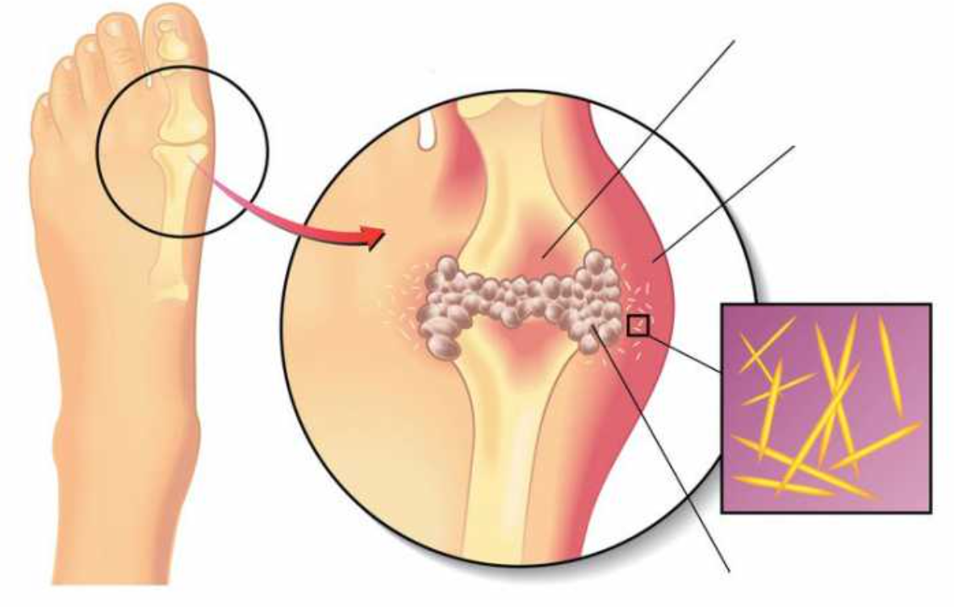
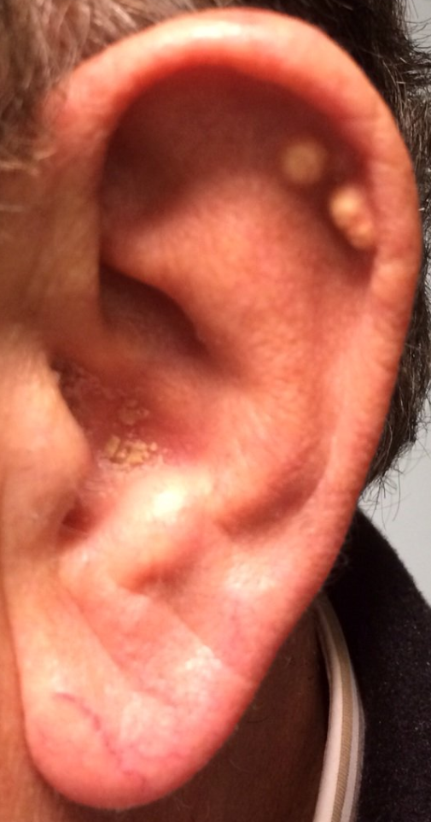
ÜRİK ASİT
Progresif olarak aşırı yüksek hiperürisemi düzeyleri gut olasığını öngörür
  Gut hastalarının çoğunda ürik asit düzeyleri bir süre 7 mg/dl’den yüksek
  Akut gut atağı sırasında normal ürik asit düzeylerine sahip olabilirler
  Gut insidansı
    Ürik asit düzeyi 9 mg/dl’den yüksek erkeklerde yılda yaklaşık %5 iken
    Ürik asit düzeyleri 7-8,9 mg/dl olan erkekler için yılda sadece %0,5
Notes:
Progresif olarak aşırı yüksek hiperürisemi düzeyleri gut olasığını öngörür; bununla birlikte, uzmanların çoğu, asemptomatik hiperüriseminin tedavi edilmemesi gerektiğine inanmaktadır. 37°C’de, ürik asit düzeyleri 6,8 mg/dL’nin üzerinde olduğunda plazmada saturasyon oluşur. Gut hastalarının çoğunda ürik asit düzeyleri bir süre 7 mg/dL’den yüksektir ancak akut gut atağı sırasında normal ürik asit düzeylerine sahip olabilirler. Biyolojik açıdan önemli ürik asit düzeyi 6,8 mg/dL’den yüksek olmasına rağmen popülasyon çalışmalarına dayalı ‘’normal’’ üst limitler, erkekler için 7,7 mg/dL ve kadınlar için 6,8 mg/dL’dir. Gut insidansı, ürik asit düzeyi 9 mg/dL’den yüksek erkeklerde yılda yaklaşık %5 iken ürik asit düzeyleri 7-8,9 mg/dL olan erkekler için yılda sadece %0,5’dir.

Slide 44
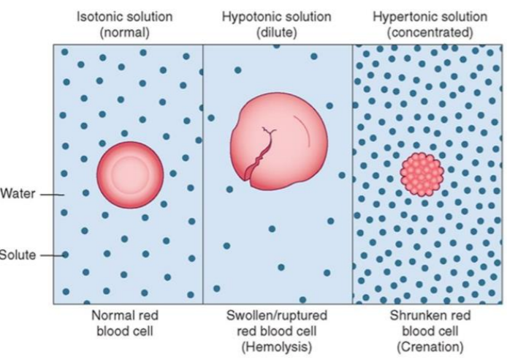
Na
Vücut sıvı dengesi bozuklukları,
  çözünen denge için fazla su olduğunda hipoosmolar
  çözünen denge için su azaldığında hiperosmolar
Vücuttaki primer çözünen sodyum olduğu göz önüne alındığında,
  bu bozukluklar ya hiponatremi ya da hipernatremi
Serum sodyum konsantrasyonu için referans aralık 135-145 mmol/L
Notes:
Vücut sıvı dengesi bozuklukları, çözünen denge için fazla su olduğunda hipoosmolar, çözünen denge için su azaldığında hiperosmolar olarak sınıflandırılır. Vücuttaki primer çözünen sodyum olduğu göz önüne alındığında, bu bozukluklar ya hiponatremi ya da hipernatremi olarak kendini gösterir. Serum sodyum konsantrasyonu için referans aralık 135-145 mmol/L’dir.

Slide 45
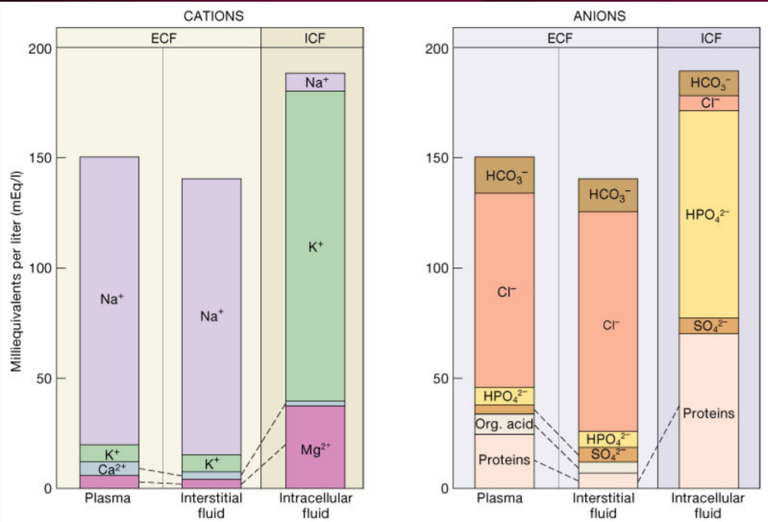
Na
Anormal sodyum düzeylerinin değerlendirilmesinde tipik olarak 280-295 mOsm/kg H₂O aralığına sahip olan plazma osmolalitesinin ölçülmesi veya hesaplanması yararlıdır.
Hesaplanan osmolalite = (2*Na) + (BUN/2.8) + glukoz/18
Notes:
Anormal sodyum düzeylerinin değerlendirilmesinde tipik olarak 280-295 mOsm/kg H₂O aralığına sahip olan plazma osmolalitesinin ölçülmesi veya hesaplanması yararlıdır.
Hesaplanan osmolalite=(2*Na)+(BUN/2.8)+glukoz/18

Slide 46
Na
Yapay olarak düşük serum Na düzeylerine neden olan psödohiponatremi, çok yüksek glukoz veya protein düzeyleri ile görülebilir
Ölçülen normal osmolalite veya artmış osmolalite ile ilişkili olabilir
  Glukozdaki her 100 mg/dl yükselme, serum sodyumunu 1.6 mmol/L düşürür
  Plazma protein konsantrasyonundaki 1 g / dL'lik bir artış, serum Na yaklaşık 0,7 mEq / L azaltır
  Plazma trigliseritlerinde 10 mmol / L (886 mg / dL) artış, serum Na yaklaşık 1 mEq / L azaltır
Notes:
Çoğu olguda, hiponatremi hipoozmolalite ile ilişkililidir. Yapay olarak düşük serum sodyum düzeylerine neden olan psödohiponatremi, çok yüksek glikoz veya protein düzeyleri ile görülebilir; bu durumlarda ölçülen plasma osmolalitesi normaldir. Hiponatremi, gluoz ve mannitol gibi diğer ozmotik olarak aktif madddeler varlığğında, ölçülen normal osmolalite veya artmış osmolalite ile ilişkili olabilir. Hiperglisemi durumunda, glukozdaki her 100 mg/dl yükselme, serum sodyumunu 1.6 mmol/L düşürür. Plazma protein konsantrasyonundaki 1 g / dL'lik bir artış, serum Na yaklaşık 0,7 mEq / L azaltır. Plazma trigliseritlerinde 10 mmol / L (886 mg / dL) artış, serum Na yaklaşık 1 mEq / L azaltır.

Slide 47
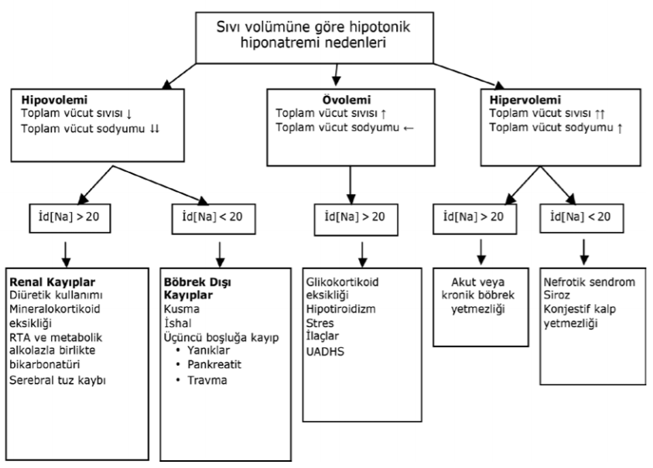
Na
Hipoosmolar hiponatreminin tanısal değerlendirmesi
  Hastanın hacim durumunun ve idrar elektrolitlerinin değerlendirilmesi ile başlamalıdır.
Hiponatremi;
  Hacim eksikliği
  Övolemik durumlar veya
  Hipervolemik durumlarda ortaya çıkabilir
Notes:
Hipoosmolar hiponatreminin tanısal değerlendirmesi hastanın hacim durumunun ve idrar elektrolitlerinin değerlendirilmesi ile başlamalıdır. Hiponatremi; hacim eksikliği, övolemik durumlar veya hipervolemik durumlarda ortaya çıkabilir.

Slide 48
Na
Hipovolemik hiponatremi
  GI, renal veya üçüncü boşluk kayıplarıyla
  Hastalar tipik olarak hipovoleminin klinik bulgularını sergiler
  Non-renal nedenlerle idrar Na⁺ 30 mmol/L’nin altında ve idrar osmolalitesi 100 mOsm/kg H₂O’dan yüksek olmalıdır.
Hipovolemik hiponatremi, izotonik sıvı replasmanına kolayca yanıt verir.
Notes:
Hipovolemik hiponatremi, GI, renal veya üçüncü boşluk kayıplarıyla oluşabilir ve hastalar tipik olarak hipovoleminin klinik bulgularını sergiler. Non-renal nedenlerle idrar Na⁺ 30 mmol/L’nin altında ve idrar osmolalitesi 100 mOsm/kg H₂O’dan yüksek olmalıdır. Hipovolemik hiponatremi, izotonik sıvı replasmanına kolayca yanıt verir.

Slide 49
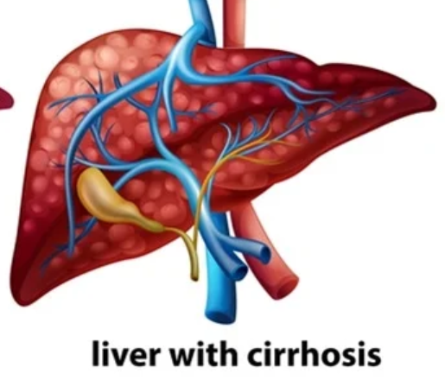
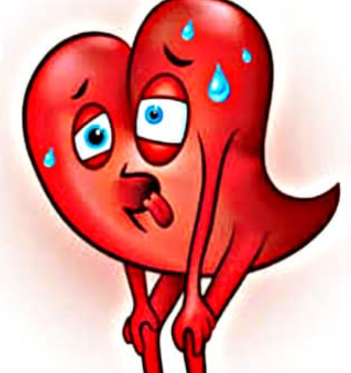
Na
Hipervolemik hiponatremi, total vücut sodyum aşırı yükü ve ödem varlığında;
  İlerlemiş konjestif kalp yetmezliği,
  Siroz,
  Nefrotik sendrom ve
  Böbrek yetmezliği ile ortaya çıkabilir.
Notes:
Hipervolemik hiponatremi, total vücut sodyum aşırı yükü ve ödem varlığında; ilerlemiş konjestif kalp yetmezliği, siroz nefrotik sendrom ve böbrek yetmezliği ile ortaya çıkabilir.

Slide 50
Na
Bu bozukluklarda,
  Efektif renal kan akımı azalır, suyun renal ekskresyonunu azaltan arjinin vazopressin (AVP) salınımı uyarılır.
  Hem sodyum hem de su artar ancak orantılı olarak sodyumdan daha fazla su artar.
  Diüretik tedavinin yokluğunda idrar Na genellikle 30 mmol/L’nin altında ve idrar osmolalitesi 100 mOsm/kg H₂O’nun üstündedir.
Notes:
Bu bozukluklarda, efektif renal kan akımı azalır, antidiüretik hormon (ADH) olarak da bilinen ve suyun renal ekskresyonunu azaltan arjinin vazopressin (AVP) salınımı uyarılır. Hem sodyum hem de su artar ancak orantılı olarak sodyumdan daha fazla su artar. Diüretik tedavinin yokluğunda idrar sodyumu genellikle 30 mmol/L’nin altında ve idrar osmolalitesi 100 mOsm/kg H₂O’nun üstündedir.

Slide 51
Na
Övolemik hiponatremi, vücut sıvısındaki bir aşırılıktan kaynaklanır.
Övolemik hiponatreminin en sık görülen nedeni,
  ADH salınımı için uyarıcının ozmolarite veya azalmış renal akımı ile ilişkili olmadığında ortaya çıkan, Uygunsuz ADH salınımı (UADHS) sendromudur.
  Hafif bir hacim genişlemesi ve ılımlı bir ağırlık artışı görülmesine rağmen ödem yoktur.
  Düşük plazma ozmolaritesine rağmen ADH’nin devam eden salınımı ortaya çıkar.
Notes:
Övolemik hiponatremi, vücut sıvısındaki bir aşırılıktan kaynaklanır. Övolemik hiponatreminin en sık görülen nedeni, ADH salınımı için uyarıcının ozmolarite veya azalmış renal akımı ile ilişkili olmadığında ortaya çıkan, uygunsuz ADH salınımı (UADHS) sendromudur. Hafif bir hacim genişlemesi ve ılımlı bir ağırlık artışı görülmesine rağmen ödem yoktur. Düşük plazma ozmolaritesine rağmen ADH’nin devam eden salınımı ortaya çıkar.

Slide 52
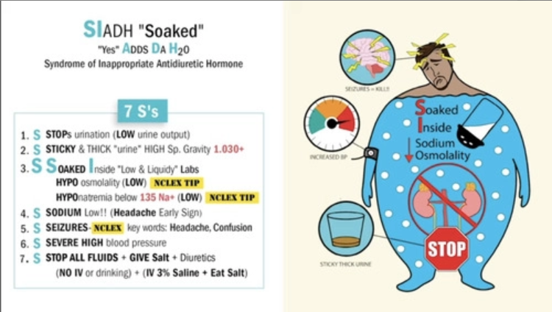
Na
UADHS tanı kriterleri şunlardır:
  1. Hipoosmolalite varlığı (posm<275 mosm/kg H₂O)
  2. Yeterli sodyum alımı varsayılarak, idrar sodyum düzeyi 30 mmol/l’den daha yüksek
  3. İdrar ozmolalitesi 100 mosm//kg h₂o’dan yüksek
  4. Klinik övolemi
  5. Diüretik tedavinin bulunmaması, hipotiroidizm, glukokortikoid eksikliği
Notes:
UADHS tanı kriterleri şunlardır: 1. hiposomolalite varlığı (Posm<275 mOsm/kg H₂O) 2. yeterli sodyum alımı varsayılarak, idrar sodyum düzeyi 30 mmol/L’den daha yüksek 3. idrar ozmolalitesi 100 mOsm//kg H₂O’dan yüksek 4. klinik övolemi 5. diüretik tedavinin bulunmaması, hipotiroidizm, glukokortikoid eksikliği

Slide 53
Na
UADHS
  Diğer klinik bulgular, ürik asit düzeyinin 3 meq/dL’den düşük ve BUN’un 10 mg/dL’den düşük olması
  Serum ADH düzeyleri yardımcı değil
  Majör nedenleri ilaçlar ve pulmoner ve santral sinir sistemi hastalıkları
  Sıvı kısıtlamasına veya altta yatan bozukluğun düzeltilmesine yanıt verebilir.
Notes:
UADHS’yi akla getiren diğer klinik bulgular, ürik asit düzeyinin 3 mEq/dL’den düşük ve BUN’un 10 mg/dL’den düşük olmasıdır. Serum ADH düzeyleri yardımcı değildir çünkü çoğu hiponatremi nedeni artmış ADH düzeyleri ile ilişkilidir. UADHS’nin majör nedenleri ilaçlar ve pulmoner ve santral sinir sistemi hastalıklarıdır. UADHS, sıvı kısıtlamasına veya altta yatan bozukluğun düzeltilmesine yanıt verebilir.

Slide 54
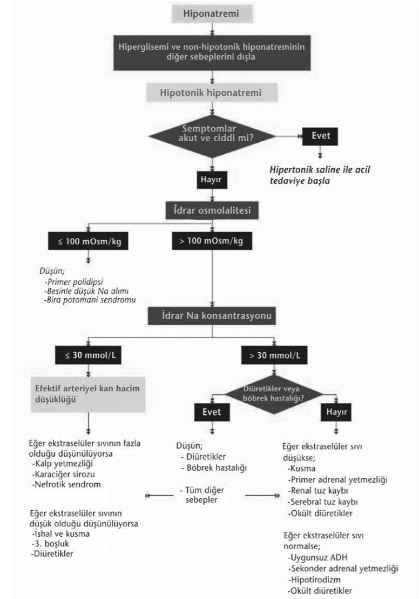
Na
Övolemik hiponatreminin bir başka nedenine; büyük miktarlarda su tüketen ve çok fazla miktarda idrar bulunan insanlarda ortaya çıkan, primer polidipsi denir.
  Genel olarak, plasma ozmolaritesi hafif düşer.
  Bu kişilerin idrar sodyumu düşük ve idrarı dilüedir.
  Hiponatremi sıvı alımındaki azalmaya çabuk tepki verir.
Notes:
Övolemik hiponatreminin bir başka nedenine; büyük miktarlarda su tüketen ve çok fazla miktarda idrar bulunan insanlarda ortaya çıkan, primer polidipsi denir. Genel olarak, plasma ozmolaritesi hafif düşer. Bu kişilerin idrar sodyumu düşük ve idrarı dilüedir. Hiponatremi sıvı alımındaki azalmaya çabuk tepki verir.

Slide 55
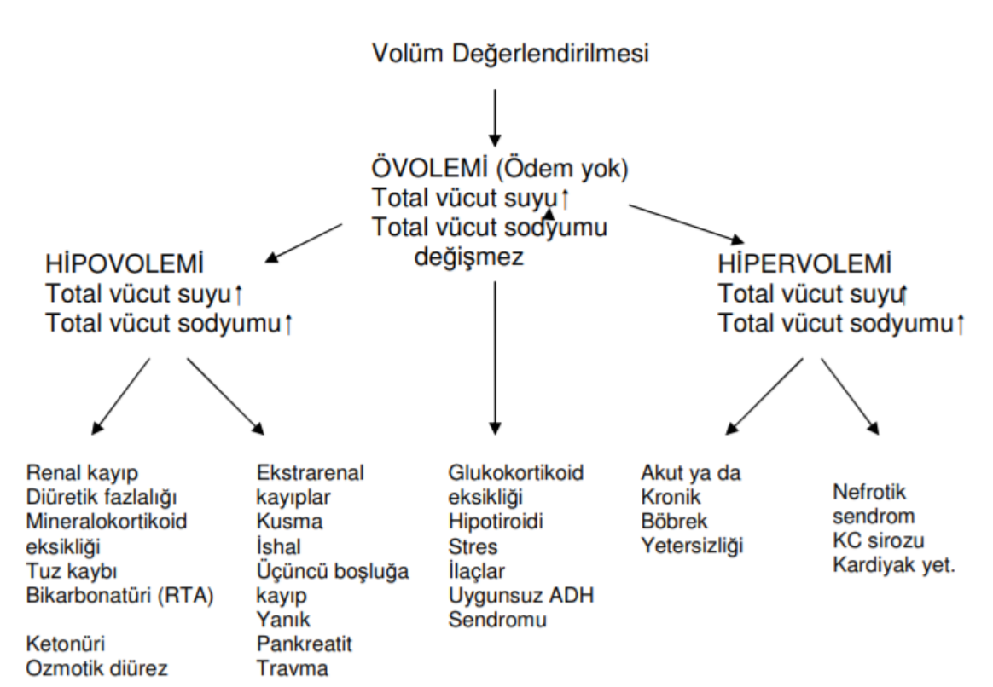
Na
Hiponatremi Sınıflandırması
Klinik bulgular | Nedenler
VOLÜM DEPRESYONU
Taşikardi Hipotansiyon İdrar Na<30 mmol/L (non renal kayıplarda) İdrar osmolalitesi >100 mOsm/k H₂O Artmış idrar osmolaritesi | GI kayıplar: Kusma, diyare Renal kayıplar: Diüretikler, KBY, tuzz kaybettiren nefropatiler Deri kayıpları: Yanıklar
VOLÜM OVERLOAD
Ödem İdrar Na< 10mEq/L Yüksek idrar osmolaritesi | Konjestif kalp yetmezliği Nefrotik sendrom Siroz
Övolemik | Uygunsuz ADH salınımı sendromu
Ödem veya dehidrasyon bulgusu yok İdrar Na>30mmol/L (Na kısıtlı diyet olmadıkça) İdrar osmolalitesi Psikojenik polidipsi | SSS bozuklukları: enfeksiyon, kitle, kafa travması Pulmoner: Akciğer kanseri, enfeksiyon İlaçlar: Klorpropamid, opoidler, nikotin, vinkristin, SSRI’lar

Slide 56
Na
Klinik olarak hipernatremi;
  Genel olarak belirgin bir alta yatan tıbbı hastalığın varlığında ortaya çıkar.
  Başlıca nedenler, yetersiz su alımı veya aşırı su atılımı
Klinik değerlendirme net olmadığında, idrar osmolalitesinin ölçümü yararlıdır
  Hipernatremi ve yetersiz su alımı durumunda, idrar ozmolalitesi 800 mOsm/kg H₂O’dan daha fazla olmak üzere maksimal derecede konsantredir.
Notes:
Hipertonik bozukluklar, çözünen kayıplarla karşılaştırıldığında aşırı su kaybıyla ilişkilidir. Klinik olarak hipernatremi; bu ciddi elektrolit anormalliği genel olarak belirgin bir allta yatan tıbbı hastalığın varlığında ortaya çıkar. Başlıca nedenler, yetersiz su alımı veya aşırı su atılımıdır. Örneğin, bir hastada ciddi diyare varsa; hasta, kaybı telafi etmek için yeterli miktarda su içmediğinde hipernatremi gelişebilir. Klinik değerlendirme net olmadığında, idrar osmolalitesinin ölçümü yararlıdır.
Hipernatremi ve yetersiz su alımı durumunda, idrar ozmolalitesi 800 mOsm/kg H₂O’dan daha fazla olmak üzere maksimal derecede konsantredir.

Slide 57
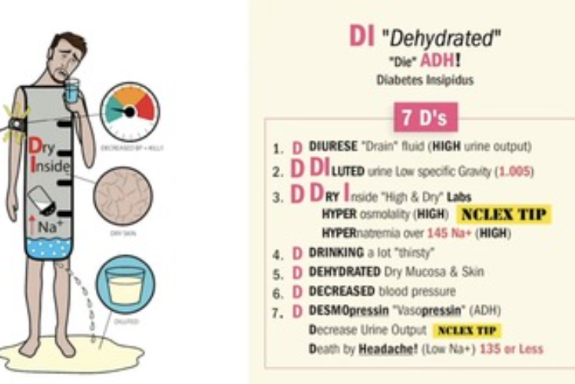
Na
Eğer idrar ozmolalitesi 800 mOsm/kg H₂O’dan düşükse,
  Renal konsantrasyon bozukluğu var demektir
  Bir ozmotik diürez olan Hiperglisemi veya Diabetes insipidus ile birlikte
Desmopressinin uygulanmasından sonra idrar osmolalitesinde bir artış
  Santral diabetes insipidusu, Nefrojenik diabetes insipidus’dan ayırt eder.
Daha seyrek olarak
  Hipertonik intravenöz sıvılar, tuzlu suda neredeyse boğulma ve hipertonik diyaliz
Notes:
Hipernatremi durumunda, eğer idrar ozmolalitesi 800 mOsm/kg H₂O’dan düşükse renal konsantrasyon bozukluğu var demektir.
Bu durum; bir ozmotik diürez olan hiperglisemi veya diabetes insipidus ile birlikte görülebilir. Desmopressinin uygulanmasından sonra idrar osmolalitesinde bir artış, santral diabetes insipidusu nefrojenik diabetes insipidus’dan ayırt eder.
Daha seyrek olarak, aşırı miktardaki ekzojen sodyum yükünden dolayı toplam vücut sodyumunun artması durumunda hipernatremi ortaya çıkabilir. Hipertonik intravenöz sıvılar, tuzlu suda neredeyse boğulma ve hipertonik diyaliz, hipernatremiye neden olabilir.

Slide 58
K
Anormal Potasyum Düzeylerinin Nedenleri
Hiperkalemi | Hipokalemi
Trombositoz Lökositoz Venipunktur sırasında uzun süre turnike kullanımı Hemoliz | Malnutisyon Alkolizm
AZALMIŞ EKSKRESYON | RENAL KAYIPLAR
Oligüri Renal yetmezlik Hiporeninemşk hipoaldosteronizm Adrenal yetmezlik Tip 4 renal tubuler asidoz | Diürez Renal tubuler asidoz, proksimal ve distal tipler Hipomagnezemi Hiperaldosteronizm Cushing sendromu
HÜCRESEL ŞİFTLER | HÜCRESEL ŞİFTLER
Akut asidoz İnsülin eksikliği Rabdomiyoliz | Alkaloz β-adrenerjik terapi Aşırı katekolamin
İLAÇLAR | İLAÇLAR
Β-Blokorler Anjiotensin konverting enzim inhibitörleri Anjiotensin reseptör blökerleri Spironolakton Amilorid NSAİD Heparin Siklosporin | Tiyazid diüretikler Loop diüretikler Epinefrin Albuterol Meyn kökü Glukokortikoidler Mineralokortikoidler
Vücuttaki en bol miktardaki katyon
İntrasellüler boşlukta ekstrasellüler sıvılardan çok daha yüksek bir konstrasyona sahip
Dalgalanan potasyum alımına rağmen normal potasyum düzeyleri, böbrek salgılanması ayarlamaları ile korunur.
Notes:
Potasyum vücuttaki en bol miktardaki katyondur ve intrasellüler boşlukta ekstrasellüler sıvılardan çok daha yüksek bir konstrasyona sahiptir. Dalgalanan potasyum alımına rağmen potasyumun böbrek salgılanması ayarlamaları ile normal potasyum düzeyleri korunur.

Slide 59
K
Hiperkalemi, serum potasyum düzeyinin 5.1 mmol/L’nin üzerinde olması olarak tanımlanır.
  Trombositoz, lökositoz veya flebetomi sırasında hemoliz ile ilişkili flebotominin artefaktı (psödohiperkalemi) olabilir
Artan potasyum alımına verilen normal yanıt, ekskresyonu artırmak olduğundan;
  Potasyum atılımında yetersizlik olmadıkça, artan alımla ilişkilendirilebilir
Notes:
Hiperkalemi, serum potasyum düzeyinin 5.1 mmol/L’nin üzerinde olması olarak tanımlanır. Bazen hiperkalemi, trombositoz, lökositoz veya flebetomi sırasında hemoliz ile ilişkili flebotominin artefaktı (psödohiperkalemi) olabilir. Nedeni belli olmayan hiperkalemisi olan hastada; plazma potasyum düzeyi, potasyum ölçümündeki bu etkileri elemine edebilir. Artan potasyum alımına verilen normal yanıt, ekskresyonu artırmak olduğundan; hiperkalemi, potasyum atılımında yetersizlik olmadıkça, artan alımla ilişkilendirilebilir.

Slide 60
K
İntrasellülerden ekstrasellüler sıvılara kayması, geçici bir hiperkalemi ile ilişkilendirilebilir
  Akut metabolik asidoz,
  Yanıklar,
  İnsülin eksikliği,
  β-adrenerjik blokaj ve
  Hemoliz
Notes:
Akut metabolik asidoz, crush hasar, yanıklar, insülin eksikliği, β-adrenerjik blokaj ve hemoliz gibi potasyumun intrasellülerden ekstrasellüler sıvılara kayması, geçici bir hiperkalemi ile ilişkilendirilebilir.

Slide 61
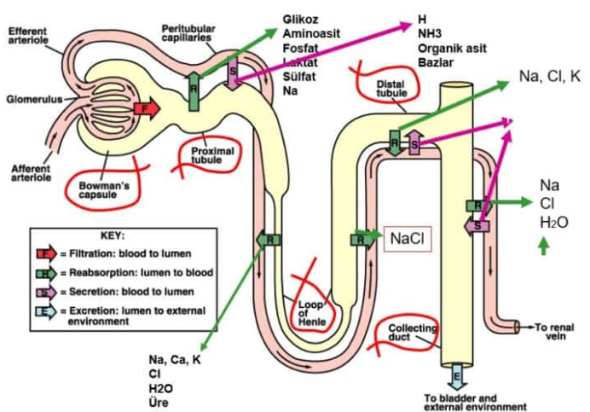
K
Persistan hiperkalemi genellikle azalan potasyum atılımına bağlıdır
  Oligüri ve anüri, hiperkalemi için önemli nedenler
Aldosteron eksikliği azalmış potasyum atılımı için önemli bir neden olduğundan,
  Hiperrenizm, Hipoaldestorenizm,
  Tip 4 renal tubuler asidoz ve
  Aldosteronu inhibe eden ilaçlarla hiperkalemi görülür.
Notes:
Persistan hiperkalemi genellikle azalan potasyum atılımına bağlıdır; bu nedenle, oligüri ve anüri, hiperkalemi için önemli nedenlerdir. Aldosteron eksikliği azalmış potasyum atılımı için önemli bir neden olduğundan, hiperkalemi; hiperrenizm, hipoaldestorenizm, tip 4 renal tubuler asidoz ve aldosteronu inhibe eden ilaçlarla görülür.

Slide 62
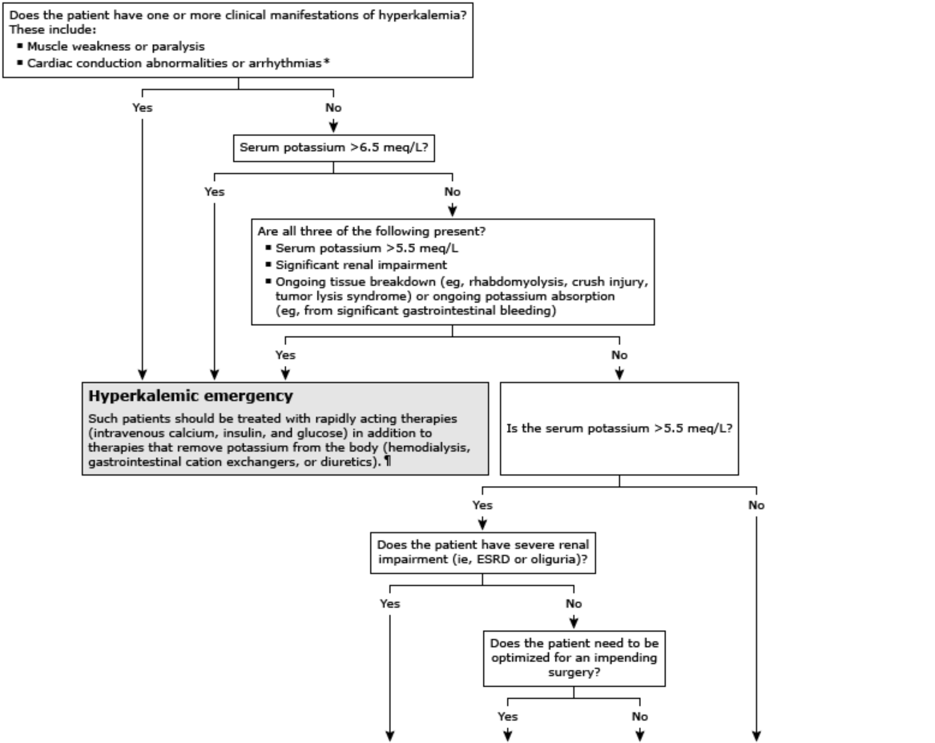
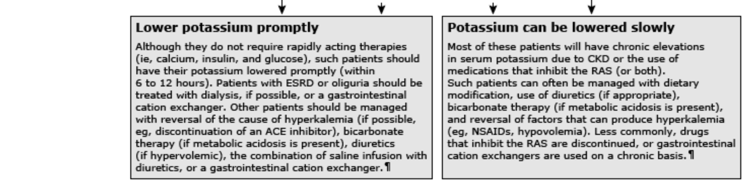

Slide 63
K
Hipokalemi 3,5 mmol/L’den daha az olan serum potasyum düzeyiyle ilişkilidir.
Geçiçi hipokalemi atakları,
  katekolamin artışı, hiperinsülinemi ve bronkodilatörler gibi adrenerjik ilaçlarla
Daha sıklıkla, hipokalemi;
  Loop veya tiazid diüretik tedavisinin veya
  Uzun süreli kusma, diyare ve laksatif kötüye kullanımı
Notes:
Hipokalemi 3,5 mmol/L’den daha az olan serum potasyum düzeyiyle ilişkilidir. Semptomlar non-spesifiktir ve kas zayıflığını içerir. Bazen, hipokalemi, özellikle alkol kötüye kullanımı olan hastalarda, yetersiz miktarda potasyum alımıyla ilişkilidir. Geçiçi hipokalemi atakları, ekstrasellülerden intrasellülere potasyum şiftlerinin artmasıyla ilişkilidir ve katekolamin artışı, hiperinsülinemi ve bronkodilatörler gibi adrenerjik ilaçlarla ortaya çıkar. Daha sıklıkla, hipokalemi; loop veya tiazid diüretik tedavisinin veya uzun süreli kusma, diyare ve laksatif kötüye kullanımı giibi GI potasyum kayıplarının bir sonucudur

Slide 64
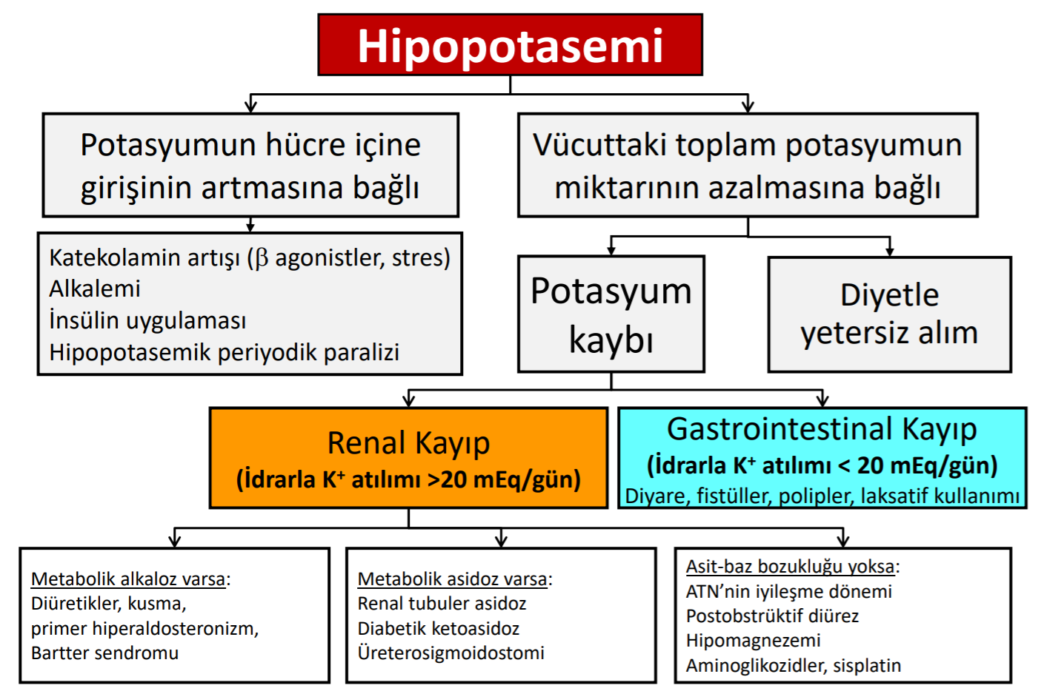
K
Hipokaleminin diğer nedenleri arasında
  Hipomagnezemi,
  İlaçlar,
  Metabolik alkaloz,
  Deri kayıpları ve artmış üriner kayıplar
Hipokaleminin nedeni belli değilse idrar potasyumunun ölçülmesi yararlıdır.
  Random idrar potasyum kreatinin oranı 15 mEq/mg’dan büyükse
    kreatinin, renal wasting akla gelmektedir.
Notes:
Hipokaleminin diğer nedenleri arasında hipomagnezemi, ilaçlar metabolik alkaloz, deri kayıpları ve artmış üriner kayıplar bulunmktadır. Hipokaleminin nedeni belli değilse idrar potasyumunun ölçülmesi yararlıdır. Random idrar potasyum kreatinin oranı 15 mEq/mg’dan büyükse kreatinin, renal wasting akla gelmektedir.

Slide 65
Ca
Total kalsiyum düzeyi serbest (iyonize) kalsiyum, proteine bağlı kalsiyum ve şelatlı kısmının ölçümüdür.
Total kalsiyumun yaklaşık %50’si iyonize, %40-50’si albümine bağlı, %5-20’si diğer iyonlarla bağlıdır.
Sadece serbest ya da iyonize olan formu fizyolojik olarak aktiftir.
Kalsiyum Anormallikleri Nedenleri
Hiperkalsemi | Hipokalsemi
Hiperparatiroidi Maligniteler (Meme, AC, prostat, renal, myeloma, T-hc lösemi, lenfoma) İlaçlar (Tiyazid diüretikler, Süt alkali sendromu, Vit D entoksikasyonu) Hipokalsemi Granülamatöz hastalıklar Sarkoidoz Tüberkuloz KBY İmmobilizasyon Hipertiroidi | Hipoparatiroidi Kalsiyum veya Vit D malabsorbsiyonu Akut pankreatit Rabdomiyoliz Hiperfosfatemi KBY Multiple ünite sitratlı kan transfüzyonu İlaçlar Loop Diüretikler Fenitoin Cisplatin Gentamisin Ketakanazol Kalsitonin Bifosfanatlar
Notes:
Total kalsiyum düzeyi serbest (iyonize) kalsiyum, proteine bağlı kalsiyum ve şelatlı kısmının ölçümüdür. Total kalsiyumun yaklaşık %50’si iyonize, %40-50’si albümine bağlı, %5-20’si diğer iyonlarla bağlıdır. Sadece serbest ya da iyonize olan formu fizyolojik olarak aktiftir.

Slide 66
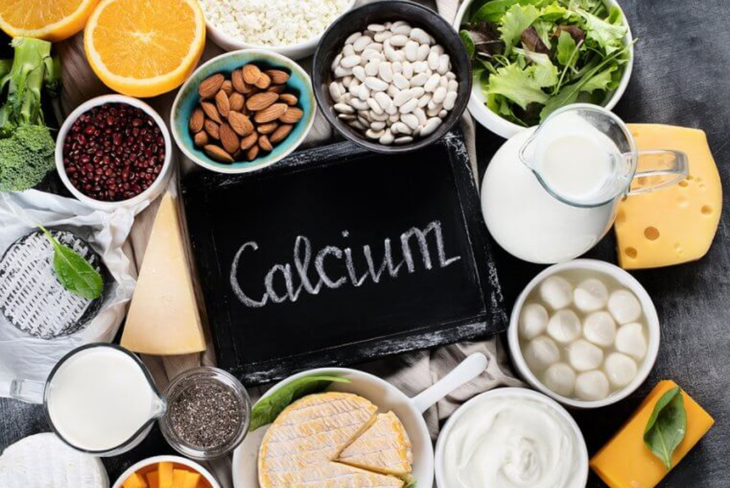
Ca
Kalsiyum ve albümin değeri aynı anda ölçülmeli
  Serum albümin düzeyinin 4 g/dl’nin altındaki her 1 g/dl düşüşü için, ölçülen kalsiyum düzeyine 0,8 mg/dl eklenerek serum kalsiyum değeri düzeltilir.
Bir alternatif de serum albümin anormallikleri olanlarda iyonize kalsiyum değerini ölçmektir.
Referans aralığı serum kalsiyumu için 8,5-10,5 mg/dl, iyonize kalsiyum için 4,65-5,28 mg/dl
Başlangıçta anormal olan kalsiyum değeri tekrar edilmelidir.
Notes:
Kalsiyumun albümin ile bağlanması nedeniyle, kalsiyum bozukluklarını değerlendirirken kalsiyum ve albümin değeri aynı anda ölçülmelidir.
Serum albümin düzeyinin 4 g/dl’nin altındaki her 1 g/dl düşüşü için, ölçülen kalsiyum düzeyine 0,8 mg/dl eklenerek serum kalsiyum değeri düzeltilir. Bir alternatif de serum albümin anormallikleri olanlarda iyonize kalsiyum değerini ölçmektir. Referans aralığı serum kalsiyumu için 8,5-10,5 mg/dl, iyonize kalsiyum için 4,65-5,28 mg/dl’dir. Tek bir serum kalsiyum ölçümü hiperkalsemi tanısı için kesinlik sağlamaz; başlangıçta anormal olan kalsiyum değeri tekrar edilmelidir. Dehidratasyon ve uzamış turnike kullanımı kalsiyum düzeylerinin yüksek çıkmasına neden olabilir.

Slide 67
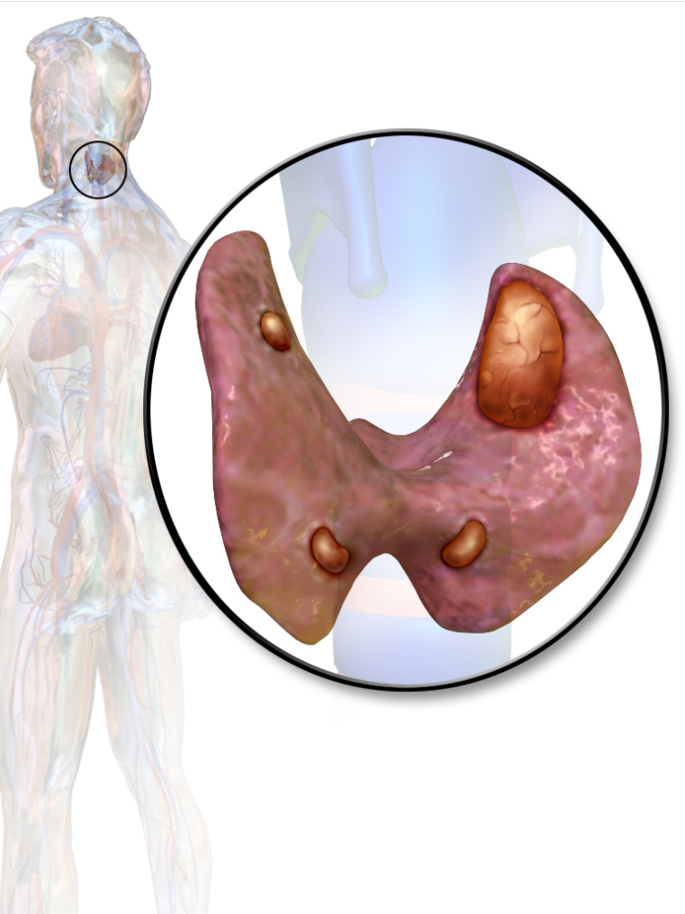
Ca
Hiperkalsemik hastaların %90’dan fazlasında
  Hiperparatiroidizm ya da malignitedir.
Ayakta tedavi ortamında, hiperkalsemili hastaların çoğunda hiperparatiroidizm vardır.
  Hiperparatiroidi dışı nedenlerinde; Düşük ya da ‘’normal’’ intakt PTH düzeyleri görülürken,
  Hiperparatiroidizmde PTH düzeyleri yükselir.
Notes:
Hiperkalsemik hastaların %90’dan fazlasında hiperkalsemi etiyolojisi hiperparatiroidizm ya da malignitedir. Ayakta tedavi ortamında, hiperkalsemili hastaların çoğunda hiperparatiroidizm vardır. Tiyazidler hafif hiperkalsemiye neden olabilir; tipik olarak yaşlı kadın hastada. İntakt paratiroid hormon (PTH, parathormon) düzeyleri hiperparatiroidiyi hiperkalseminin diğer nedenlerinden ayırt edebilir. Hiperkalseminin hiperparatiroidi dışı nedenlerinde, düşük ya da ‘’normal’’ intakt PTH düzeyleri görülürken; hiperparatiroidizmde PTH düzeyleri yükselir.

Slide 68
Ca
Tipik olarak hiperparatiroidizm hiperkalsemisi,
  11 mg/dl’den düşük kalsiyum düzeyleri ve minimal semptomlarla en hafif olanıdır.
Yatan hastalarda hiperkalsemi nedeni olarak malignite ihtimali daha yüksektir.
  Kalsiyum düzeyleri 13 mg/dl’den yüksekse sıklıkla malignite ile ilişkilidir.
Aile öyküsü olan hastalarda - Ailesel hipokalsürik hiperkalsemi
Hiperkalseminin diğer nedenleri arasında
  Artmış gastrointestinal (GI) emilim, artmış kemik rezorpsiyonu ve azalmış renal ekskresyon
Notes:
Tipik olarak hiperparatiroidizm hiperkalsemisi, 11 mg/dl’den düşük kalsiyum düzeyleri ve minimal semptomlarla en hafif olanıdır. Yatan hastalarda hiperkalsemi nedeni olarak malignite ihtimali aha yüksektir. Kalsiyum düzeyleri 13 mg/dl’den yüksekse sıklıkla malignite ile ilişkilidir. Hiperkalsemi aile öyküsü olan hastalarda kalsiyum ekskresyonunda azalma ve ailesel hipokalsürik hiperkalsemi görülür. Hiperkalseminin diğer nedenleri arasında artmış gastrointestinal (GI) emilim, artmış kemik rezorpsiyonu ve azalmış renal ekskresyon vardır.

Slide 69
Ca
Düşük total kalsiyum düzeyinin en sık nedeni, düşük albümin düzeyi de olabilir.
  Hipokalsemi bulunduğunda serum albümin düzeyinin normal olduğuna bakılmalı
Hipokalseminin diğer bir önemli nedeni hipomagnezemidir
  PTH direncine ya da azalmış PTH salınımına yol açabilir
  Magnezyum eksikliği düzelince hipokalsemi de düzelir
Kalsiyum Anormallikleri Nedenleri
Hiperkalsemi | Hipokalsemi
Hiperparatiroidi Maligniteler (Meme, AC, prostat, renal, myeloma, T-hc lösemi, lenfoma) İlaçlar (Tiyazid diüretikler, Süt alkali sendromu, Vit D entoksikasyonu) Hipokalsemi Granülamatöz hastalıklar Sarkoidoz Tüberkuloz KBY İmmobilizasyon Hipertiroidi | Hipoparatiroidi Kalsiyum veya Vit D malabsorbsiyonu Akut pankreatit Rabdomiyoliz Hiperfosfatemi KBY Multiple ünite sitratlı kan transfüzyonu İlaçlar Loop Diüretikler Fenitoin Cisplatin Gentamisin Ketakanazol Kalsitonin Bifosfanatlar
Notes:
Düşük total kalsiyum düzeyinin en sık nedeni, düşük albümin düzeyi de olabilir. Hipokalsemi bulunduğunda serum albümin düzeyinin normal olduğuna bakılmalıdır. Eğer serum albümin de düşükse düzeltilmiş kalsiyum hesapı yapılmalı veya iyonize kalsiyum düzeyi değerlendirilmelidir. Hipokasleminin diğer bir önemli nedeni hipomagnezemidir ve bu PTH direncine ya da azalmış PTH salınımına yol açabilir. Magnezyum eksikliği düzelince hipokalsemi de düzelir.

Slide 70
P
Serum fosfor düzeyi için referans aralık yetişkinlerde 2,5-4,8 mg/dL ve çocuklarda 4-6 mg/dL
  Postprandiyal glukoz fosforilasyonu, serum fosforunu düşürebildiğinden, açlık numuneleri doğru olur.
Hiperfosfatemi çoğunlukla
  Böbrek yetmezliğinden dolayı böbrek atılımının azalması durumunda
  Diğer nedenleri arasında ya oral olarak ya da fosfat içeren enemalar ile aşırı fosfat alımı, hipoparatiroidizm ve trombositoz gibi sahte nedenler bulunmakta
  Daha az yaygın nedenler; akromegali, hipertirodizm, asidoz ve hemolize bağlı masif hücre lizisi, rabdomiyoliz ve kemoterapiden sonra tumor lizisini içerir.
Notes:
Fosfor metabolizması bozuklukları; diyet alımındaki değişiklikler, fosfor atılımı ve transselüler şiftler nedeniyle oluşur. Serum fosfor düzeyi için referans aralık yetişkinlerde yaklaşık 2,5-4,8 mg/dL ve çocuklarda 4-6 mg/dL’dir. Postprandiyal glukoz fosforilasyonu, serum fosfor düzeylerini düşürebildiğinden, açlık numuneleri daha doğru olur. Hiperfosfatemi çoğunlukla böbrek yetmezliğinden dolayı böbrek atılımının azalması durumunda ortaya çıkar. Hiperfosfateminin diğer nedenleri arasında ya oral olarak ya da fosfat içeren enemalar ile aşırı fosfat alımı, hipoparatiroidizm ve trombositoz gibi sahte nedenler bulunmaktadır. Daha az yaygın nedenler; akromegali, hipertirodizm, asidoz ve hemolize bağlı masif hücre lizisi, rabdomiyoliz ve kemoterapiden sonra tumor lizisini içerir.

Slide 71
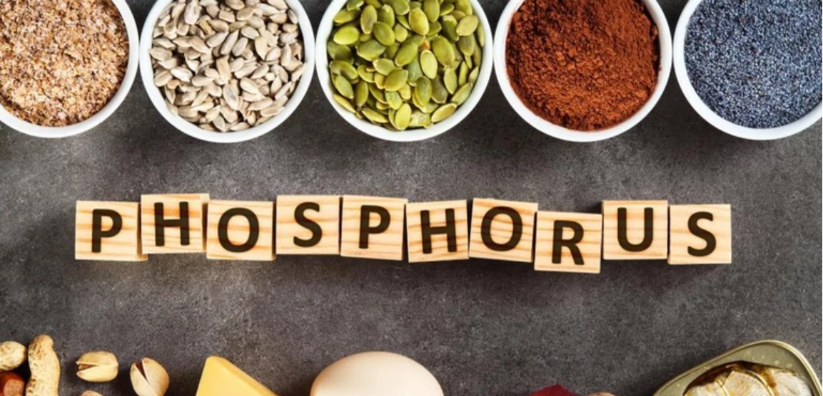
P
Hipofosfatemi, serum fosfor düzeyinin 2,5 mg/dl’nin altında olması olarak tanımlanmaktadır.
  Klinik olarak anlamlı hipofosfatemi, 1,5 mg/dl’nin altındaki düzeylerde ortaya çıkar.
Hipofosfatemi ile ilişkili üç temel mekanizma
  Bağırsak absorpsiyonunun azalması,
  Böbrekteki fosfat kaybının artması ve
  Fosforun kemiklere artmış kaymasıdır.
Notes:
Hipofosfatemi, serum fosfor düzeyinin 2,5 mg/dl’nin altında olması olarak tanımlanmaktadır. Klinik olarak anlamlı hipofosfatemi, 1,5 mg/dl’nin altındaki düzeylerde ortaya çıkar. Hipofosfatemi ile ilişkili üç temel mekanizma bağırsak absorpsiyonunun azalması, böbrekteki fosfat kaybının artması ve fosforun kemiklere artmış kaymasıdır.

Slide 72
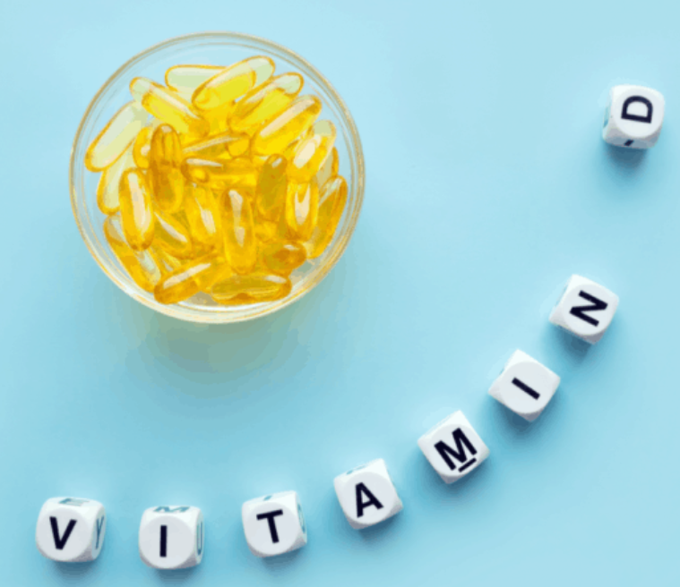
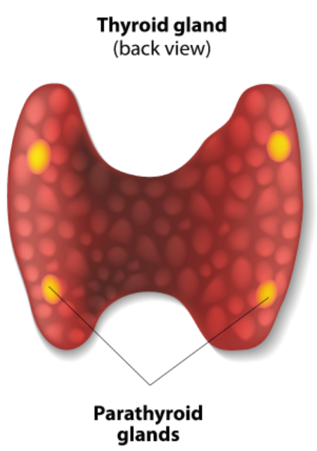
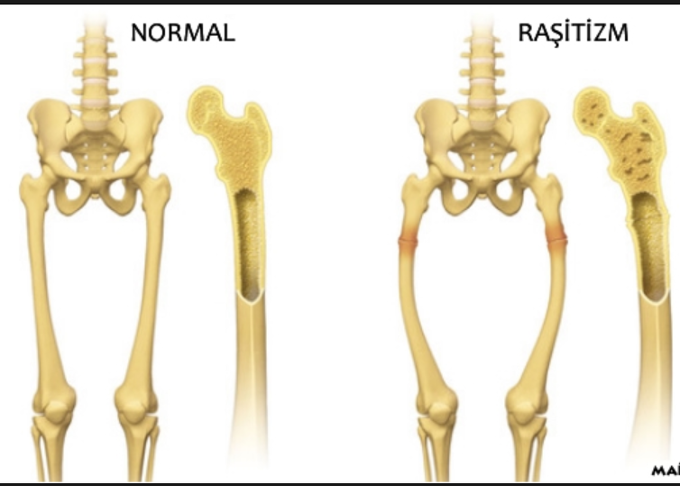
P
Azalmış emilim çoğunlukla antiasid kullanımı ile ortaya çıkar.
Kalıcı hipofosfatemi,
  En çok; Hiperparatiroidizm,
  D vit eksikliği,
  Renal tubuler hastalık,
  Kronik asidoz ve
  Rikets
Notes:
Azalmış emilim çoğunlukla antiasid kullanımı ile ortaya çıkar. Kalıcı hipofosfatemi, en çok; hiperparatiroidizm, D vit eksikliği, renal tubuler hastalık, kronik asidoz ve rikets gibi böbrekte artmış fosfat kaybına neden olan bozukluklardan kaynaklanmaktadır

Slide 73
P
Akut solunum yolları alkalozisi sırasında hücrelere ve kemiklerdeki hücre içi kaymalar,
Açlıktan sonra tekrar besleme,
Hiperalimentasyon,
İntraavenöz karbonhidrat uygulaması,
Hızlı tümör büyümesi,
Solunum yetmezliği tedavisi veya
Diyabetik ketoasidoz hiposfatemiye neden olabilir
Notes:
Akut solunum yolları alkalozisi sırasında hücrelere ve kemiklerdeki hücre içi kaymalar, açlıktan sonra tekrar besleme, hiperalimentasyon, intraavenöz karbonhidrat uygulaması, hızlı tümör büyümesi, solunum yetmezliği tedavisi veya diyabetik ketoasidoz hiposfatemiye neden olabilir.

Slide 74
P
Hipofosfatemi nedeni öyküye dayanarak tespit edilemiyorsa,
  Fosforun fraksiyonel atılımının %5’den az olması etiyolojinin uygunsuz renal kayıptan kaynaklanmadığını
  Eğer fraaksiyonel atılım %5’den fazla ise; sorunun böbrekten olduğu, fosforun renal israfi
Notes:
Hipofosfatemi nedeni öyküye dayanarak tespit edilemiyorsa, fosforun fraksiyonel atılımının %5’den az olması etiyolojinin uygunsuz renal kayıptan kaynaklanmadığını düşündürür; eğer fraaksiyonel atılım %5’den fazla ise; sorunun böbrekten olduğu, fosforun renal israfi anlamına gelir.

Slide 75
Mg
Magnezyum anormallikleri sıklıkla fark edilmemekte
Serum magnezyum referans aralığı 1,7-2,2 mg/dL (1,5-1,7 mEq/L veya 0,75-0,95 mmol/L)
Kronik böbrek hastalığı olan bir hastada,
  Hipermagneziminin en yaygın nedeni fazla magnezyum alımı
Hipermagnezemi semptomları, 4-6 mg/dL’den yüksek düzeylerde görülür.
Magnezyum Anormalliklerinin Nedenleri
Hipermagnezemi | Hipomagnezemi
Aşırı alım (genellikle BY) Antiasitler Katartikler Laksatifler Böbrek yetmezliği Addison hastalığı Hipotiroidi Lityum intoksikasyonu | Gastrointestinal nedenler Düşük magnezyum diyeti Malabsorpsiyonu Diyare Renaal tubuler bozukluklar Ketoasidoz Alkol kötüye kullanımı İlaçlar Diüretikler Dijitaller Aminoglikozitler Proton pompa inhibitörleri Amfoterisin B
Notes:
Magnezyum düzeyleri stndart kimya panellerine rutin olarak dahil değildir, bu nedenle magnezyum anormallikleri sıklıkla fark edilmemektedir. Serum magnezyum konsantrasyonunun referans aralığı 1,7-2,2 mg/dL (1,5-1,7 mEq/L veya 0,75-0,95 mmol/L)’dir. Kronik böbrek hastalığı olan bir hastada, hipermagneziminin en yaygın nedeni fazla magnezyum alımıdır. Hipermagnezemi semptomları, 4-6 mg/dL’den yüksek düzeylerde görülür.

Slide 76
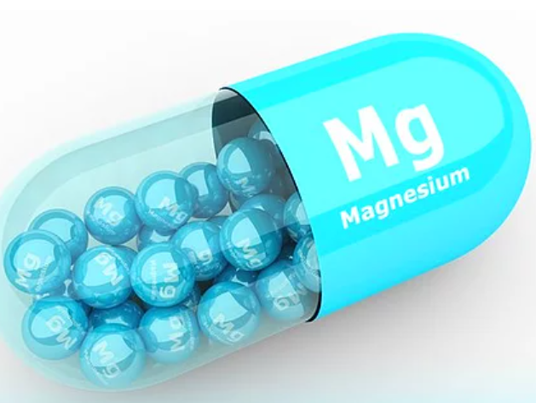
Mg
Hipomagnezemi, hipermagnezemiden daha yaygın
Hipomagnezemiye neden olan üç mekanizma;
  malnütrisyon veya malabsobsiyondan dolayı bağırsak absorpsiyonun azalması,
  artmış üriner kayıplar ve
  intrasellüler şiftler
Tipik olarak alkol kötüye kullanımı, hipokalemi, hipokalsemi, kronik diyare ve ventrikül aritmiler ile ilişkili
Notes:
Hipomagnezemi, hipermagnezemiden daha yaygındır. Hipomagnezemiye neden olan üç mekanizma; malnütrisyon veya malabsobsiyondan dolayı bağırsak absorpsiyonun azalması, artmış üriner kayıplar ve intrasellüler şiftlerdir.
Hipomagnezemi, tipik olarak alkol kötüye kullanımı, hipokalemi, hipokalsemi, kronik diyare ve ventrikül aritmiler ile ilişkilidir.

Slide 77
Mg
Semptomlar, serum konstrasyonları 1 mEq/L’den az olduğunda
Klinik olarak,
  tremorlar, tetani ve nadiren nöbetler de dahil nöromüsküler hiperreaktive ile ilişkili
Hipomagnezemi nedeni olarak renal atılımı, ekstrarenal kayıplardan ayırt etmede;
  24 saatlik idrar ekskresyonunun 24 mg’dan fazla olması veya spot idrarda fraksiyonel magnezyum atılımının %2’den daha fazla olması
  Hipomagnezemi nedeninin aşırı böbrek kayıpları olduğunu düşündürmekte
Notes:
Semptomlar, serum konstrasyonları 1 mEq/L’den az olduğunda ortaya çıkar. Klinik olarak, hipomagnezemi tremorlar, tetani ve nadiren nöbetler de dahil nöromüsküler hiperreaktive ile ilişkilidir. Hipomagnezemi nedeni olarak renal atılımı, ekstrarenal kayıplardan ayırt etmede; 24 saatlik idrar ekskresyonunun 24 mg’dan fazla olması veya spot idrarda fraksiyonel magnezyum atılımının %2’den daha fazla olması hipomagnezemi nedeninin aşırı böbrek kayıpları olduğunu düşündürmektedir.

Slide 78
TİROİD TESTİ
Tiroid fonksiyonlarını değerlendirmek için mevcut testler;
  Tiroidin fonksiyonel aktivitesini, hipotalamik-pituiter-tiroid aksı veya tiroid hormon düzeyleri ölçer
Üçüncü kuşak tiroid stimülan hormon (TSH) testi ayaktan tedavi edilen bir popülasyondaki primer tiroid hastalığını doğrulamak veya dışlamak için en iyi yöntem
  TSH, hipofiz tarafınan üretilir ve dolaşımdaki tiroksin (T₄) ve triiodotironin (T₃) ile inhibe edilir
Notes:
Tiroid fonksiyonlarını değerlendirmek için mevcut testler; tiroidin fonksiyonel aktivitesini, hipotalamik-pituiter-tiroid aksı veya tiroid hormon düzeyleri ölçer. Üçüncü kuşak tiroid stimülan hormon (TSH) testi ayaktan tedavi edilen bir popülasyondaki primer tiroid hastalığını doğrulamak veya dışlamak için en iyi yöntemdir. TSH, hipofiz tarafınan üretilir ve dolaşımdaki tiroksin (T₄) ve triiodotironin (T₃) ile inhibe edilir.

Slide 79
TİROİD TESTİ
Genel olarak, normal bir TSH düzeyi yaklaşık 0,5-5 mIU/L
TSH düzeyleri 0,1 mIU/L’nin altındaysa hipertiroidizmi
0,1-0,5 mIU/L düzeyleri, Subklinik hipertiroidizm veya aşırı tiroid hormonu uygulaması
6-10 mIU/L düzeyleri çoğu kez subklinik hipotiroidizmi akla getirmekte
  Genellikle normal serbest T₄ düzeyleri ile ilişkilidir ve genellikle semptomlarla ilişkili değil
Notes:
Genel olarak, normal bir TSH düzeyi yaklaşık 0,5-5 mIU/L’dir ve hipertioridizm veya primer hipotiroidizmi dışlar. Aşırı hassas testler, en az 0,01 mIU/L kadar düşük düzeylerde TSH’yi ölçmektedir. TSH düzeyleri 0,1 mIU/L’nin altındaysa hipertiroidizmi akla getirmektedir. 0,1-0,5 mIU/L düzeyleri, subklinik hipertiroidizm veya aşırı tiroid hormonu uygulamasını ifade etmektedir. 6-10 mIU/L düzeyleri çoğu kez subklinik hipotiroidizm olarak düşünülür, genellikle normal serbest T₄ düzeyleri ile ilişkilidir ve genellikle semptomlarla ilişkili değildir.

Slide 80
TİROİD TESTİ
Subklinik hipotiroidizmli hastalarda tiroid antikorlarının varlığı,
  Aşikar hipotiroidizme dönüşüm riskinin yılda yaklaşık %5 oranında olduğunu düşündürmekte
Semptomatik hipotiroidi, TSH düzeyleri 10 mIU/L’den yüksek olduğunda ortaya çıkar
TSH testi ayrıca replasman veya süpresif tedavinin sonuçlarını izlemenin en iyi yolu
Notes:
Subklinik hipotiroidizmli hastalarda tiroid antikorlarının varlığı, aşikar hipotiroidizme dönüşüm riskinin yılda yaklaşık %5 oranında olduğunu düşündürmektedir. Semptomatik hipotiroidi, TSH düzeyleri 10 mIU/L’den yüksek olduğunda ortaya çıkar. TSH testi ayrıca replasman veya süpresif tedavinin sonuçlarını izlemenin en iyi yoludur

Slide 81
TİROİD TESTİ
TSH düzeyleri ambulatuvar hastalarda tiroid fonksiyonları için mükemmel bir tarama olmasına rağmen akut hastalarda dikkatle yorumlanmalı
  Hastaneye yatırılan akut hastalarda tiroid bozukluklarının tanısı için TSH düzeyleri, ancak 0,1 mIU/L’nin altında veya 20 mIU/L’nin üzerinde olduğunda kullanılmalı
TSH düzeyleri glukokortikoidler, dopamin ve oktreotid ile azaltılabilir.
Notes:
TSH düzeyleri ambulatuvar hastalarda tiroid fonksiyonları için mükemmel bir tarama olmasına rağmen akut hastalarda dikkatle yorumlanmalıdır. Hastaneye yatırılan akut hastalarda tiroid bozukluklarının tanısı için TSH düzeyleri, ancak 0,1 mIU/L’nin altında veya 20 mIU/L’nin üzerinde olduğunda kullanılmalıdır. TSH düzeyleri glukokortikoidler, dopamin ve oktreotid ile azaltılabilir.

Slide 82
TİROİD TESTİ
Serbest T₄ düzeylerinin ölçümü,
  Kandaki serbest veya proteine bağlı total hormon miktarını ölçer.
  Östrojen tedavisi ve karaciğer hastalığı gibi protein bağlanma bozuklukları durumunda yanıltıcı
Yetişkinlerde serbest T₄ için yaklaşık referans aralığı 0,7-2,5 ng/dL
  Serbest T₃ için 0,2-0,5 ng/dL
Serbest T₃ çoğunlukla gerekli değil
  Bir istisna olarak erken hipertiroidizmde; TSH suprese olduğunda, serbest T₄ normaldir ve serbest T₃ yükselmiştir
Notes:
Anormal TSH düzeylerini doğrulamak için dolaşımdaki tiroid hormon ölçümleri yapılmalıdır. Serbest T₄ düzeylerinin ölçümü, kandaki serbest veya proteine bağlı total hormon miktarını ölçer. Total T₄ veya T₃ düzeyleri, östrojen tedavisi ve karaciğer hastalığı gibi protein bağlanma bozuklukları durumunda yanıltıcı olabilir. Yetişkinlerde serbest T₄ için yaklaşık referans aralığı 0,7-2,5 ng/dL ve serbest T₃ için 0,2-0,5 ng/dL’dir. Serbest T₃ çoğunlukla gerekli değildir. Bir istisna olarak erken hipertiroidizmde; TSH suprese olduğunda, serbest T₄ normaldir ve serbest T₃ yükselmiştir.

Slide 83
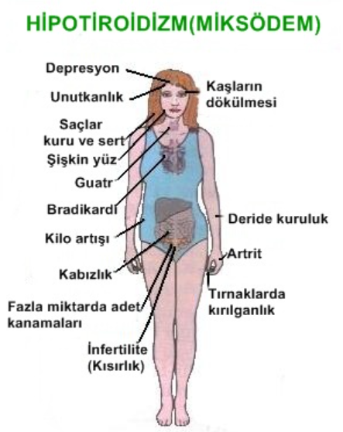
TİROİD TESTİ
Primer hipotiroidizm,
  Hipotiroidizm olgularının %95’inden fazlasını oluşturur
  Yükselmiş TSH ve azalmış serbest T₄ ile ilişkili
Santral hipotiroidizm (sekonder veya tersiyer)
  Düşük serbest T₄ ve normal ila düşük TSH ile ilişkili
Notes:
Primer hipotiroidizm, hipotiroidizm olgularının %95’inden fazlasını oluşturur ve yükselmiş TSH ve azalmış serbest T₄ ile ilişkilidir. Santral hipotiroidizm (sekonder veya tersiyer), düşük serbest T₄ ve normal ila düşük TSH ile ilişkilidir

Slide 84

TİROİD TESTİ
Primer hipertiroidizm,
  Suprese TSH ve yükselmiş serbest T₄ ile ilişkili
Subklinik hipertiroidizm,
  Azalmış TSH ancak normal serbest T₄ ve T₃ düzeyleri ile ilişkili
Notes:
Primer hipertiroidizm, suprese TSH ve yükselmiş serbest T₄ ile ilişkilidir. Subklinik hipertiroidizm, azalmış TSH ancak normal serbest T₄ ve T₃ düzeyleri ile ilişkilidir.

Slide 85
D VİT
Artık sadece raşitizmi önlemede değil;
  Osteopeni, osteoporoz, kas zayıflığı ve düşmelerin önlenmesindeki önemi ile tanınmakta
D vitaminin test edilmesi; D vitamini eksikliği riski yüksek olan hastalarda
  Yaşlı hastalar,
  Osteoporoz, osteopeni,
  Yağ malabsorpsiyonu,
  Kronik böbrek hastalığı ve
  Artmış deri pigmentasyonu olanlar gibi
Notes:
D vitamini, artık sadece raşitizmi önlemede değil; aynı zamanda osteopeni, osteoporoz, kas zayıflığı ve düşmelerin önlenmesindeki önemi ile tanınmaktadır. D vitaminin test edilmesi; yaşlı hastalar, ve osteoporoz, osteopeni, yağ malabsorpsiyonu, kronik böbrek hastalığı ve artmış deri pigmentasyonu olanlar gibi D vitamini eksikliği riski yüksek olan hastalarda göz önünde bulundurulmalıdır.

Slide 86

D VİT
‘’Vitamin D’’ terimi, D₂ vitamini ve D₃ vitaminini içerir.
  D₂ vitamini (kalsiferol) mayadaki bitki sterollerinden,
  D₃ vitamini (kolekalsiferol) lanolinden üretilir
  Karaciğer tarafından vücuttaki D vitaminin dolaşımdaki majör hali olan 25-hidroksivitamin D [25(OH)D]’ye hidroksile edilir.
  Böbrek 25(OH)D’yi, D vitaminin aktif formu olan 1,25-dihidroksivitamin D [1,25(OH)₂D]’ye çevirir.
Notes:
‘’Vitamin D’’ terimi, D₂ vitamini ve D₃ vitaminini içerir. D₂ vitamini (kalsiferol) mayadaki bitki sterollerinden, D₃ vitamini (kolekalsiferol) lanolinden üretilir. D vitamini, karaciğer tarafından vücuttaki D vitaminin dolaşımdaki majör hali olan 25-hidroksivitamin D [25(OH)D]’ye hidroksile edilir. Böbrek 25(OH)D’yi, D vitaminin aktif formu olan 1,25-dihidroksivitamin D [1,25(OH)₂D]’ye çevirir.

Slide 87
D VİT
D vitamini eksikliğinin laboratuvar tanısı, 25(OH)D düzeylerinin ölçülmesine dayanır.
  1,25(OH)₂D, D vit durumunun güvenilir bir göstergesi olmadığı için klinik uygulamada önerilmemekte
  1,25(OH)₂D yarı ömrü sadece dört saat iken 25(OH)D yarı ömrü yaklaşık 3 hafta
  Artan PTH düzeyleri, 25(OH)D’nin 1,25(OH)₂D’ye dönüşmesini stimüle ettiği için
    1,25(OH)₂D düzeyleri fiilen D vitamini eksikliği ile artabilir.
Notes:
D vitamini eksikliğinin laboratuvar tanısı, 25(OH)D düzeylerinin ölçülmesine dayanır. 1,25(OH)₂D’yi ölçmek, D vitamini durumunun güvenilir bir göstergesi olmadığı için klinik uygulamada önerilmemektedir. 1,25(OH)₂D yarı ömrü sadece dört saat iken 25(OH)D yarı ömrü yaklaşık 3 haftadır. Buna ek olarak artan PTH düzeyleri, 25(OH)D’nin 1,25(OH)₂D’ye dönüşmesini stimüle ettiği için 1,25(OH)₂D düzeyleri fiilen D vitamini eksikliği ile artabilir.

Slide 88
D VİT
Serum 25(OH)D,
  Alınan ve güneşe maruz kaldıktan sonra vücutta üretilen D vitamininin bir ölçümü
  25(OH)D₂ ve 25(OH)D₃ düzeylerini rapor edilebilir, klinik olarak kullanılan total düzeyi
  Tercih edilen düzeyinin 30-60 ng/mL,
  Eksikliğinin 20 ng/ml’den düşük
  Yetmezliğini 20-30 ng/mL olarak tanımlamakta
25(OH)D düzeyleri 30 ng/mL’den düşük olduğunda PTH yükselir.
Notes:
Serum 25(OH)D, alınan ve güneşe maruz kaldıktan sonra vücutta üretilen D vitamininin bir ölçümüdür. Bazı laboratuvarlar 25(OH)D₂ ve 25(OH)D₃ düzeylerini rapor edebilir ancak D vitamini durumunu izlemek için klinik olarak kullanılan total düzeyidir. 25(OH)D düzeyleri 30 ng/mL’den düşük olduğunda PTH yükselir. Laboratuvarlar, 25(OH)D için referans aralık olarak 20-100 ng/mL’yi veriyor olsalar da çoğu uzman, 25(OH)D’nin tercih edilen düzeyinin 30-60 ng/mL, yetmezlik 20-30 ng/mL olarak değerlendirilirken, eksiklik var demek için 20 ng/mL’den düşük olması gerekir.

Slide 89
CRP
Bir akut faz reaktanı glikoprotein olup, enflamasyon ile ilişkili
Enflamatuar bir süreçte yükselen ilk proteinlerden biri ve enflamasyon azaldığında hızla kaybolur
Sağlıklı kişilkerde CRP düzeyleri genellikle 0,8 mg/L’nin altında
Yaş, ırk veya besin alımından etkilenmez ve belirgin sirkadiyen değişime sahip değil
Eritrosit sedimantasyon hızı (ESH) ile karşılaştırıldığında, daha erken yükselir, daha kısa sürede sınır değere döner ve fizyolojik durumlardan daha az etkilenir
Notes:
Bir akut faz reaktanı glikoprotein olan, C-reaktif protein (CRP) enflamasyon ile ilişkilidir. CRP, enflamatuar bir süreç başladıktan sonra yükselen ilk proteinlerden biridir ve enflamasyon azaldığında hızla kaybolur. Sağlıklı kişilkerde CRP düzeyleri genellikle 0,8 mg/L’nin altındadır ve genellikle standart testlerde tespit limitinin altında kalır.
CRP düzeylerini raporlamak için kullanılan birimlerde tekdüzelik olmadığına dikkat etmek çok önemlidir. Bazı laboratuvarlar CRP konsantrasyonlarını mg/dL olarak bildirirken, diğerleri mg/L kullanır. CRP, yaş, ırk veya besin alımından etkilenmez ve belirgin sirkadiyen değişime sahip değildir. Eritrosit sedimantasyon hızı (ESH) ile karşılaştırıldığında, CRP daha erken yükselir, daha kısa sürede sınır değere döner ve fizyolojik durumlardan daha az etkilenir.

Slide 90

CRP
Bakteri ve viral enfeksiyonlar,
Enflamasyon,
Şiddetli travma,
Ameliyat,
Neoplastik proliferasyon,
Doku hasarı, nekroz ve
Transplant reddi varlığında serum düzeyleri çarpıcı bir şekilde 100 mg/l’yi aşabilir.
Notes:
Bakteri ve viral enfeksiyonlar, enflamasyon, şiddetli travma, ameliyat, neoplastik proliferasyon, doku hasarı, nekroz ve transplant reddi varlığında serum düzeyleri çarpıcı bir şekilde 100 mg/L’yi aşabilir.

Slide 91

CRP
Miyokard enfarktüsü,
Otoimmün hastalıklar,
Romatizmal hastalıklar,
Gebelik,
Obezite ve
Postoperatif dönemde orta dereceli yükselmeler görülebilir.
Notes:
Miyokard enfarktüsü, otoimmün hastalıklar, romatizmal hastalıklar, gebelik, obezite ve postoperatif dönemde orta dereceli yükselmeler görülebilir

Slide 92
CRP
Enflamasyon kontrol ederek CRP düzeylerini düşürebilen veya bastıran ilaçlar
  Statinler,
  Fibratlar,
  Non-steroid antiimflamatuar ilaçlar (nsaid’ler),
  Steroidler,
  Salisilatlar,
  Anjiyotensin dönüştürücü enzim (ACE) inhibitöreleri ve
  Β-adrenerjik bloko ediciler bulunmakta
Notes:
Enflamasyon kontrol ederek CRP düzeylerini düşürebilen veya bastıran ilaçlar arasında statinler, fibratlar, non-steroid antiimflamatuar ilaçlar (NSAİD’ler), steroidler, salisilatlar, anjiyotensin dönüştürücü enzim (ACE) inhibitöreleri ve β-adrenerjik bloko ediciler bulunmaktadır.

Slide 93
TEŞEKKÜRLER

